Slide 1
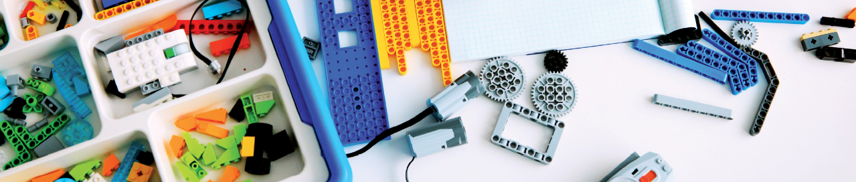


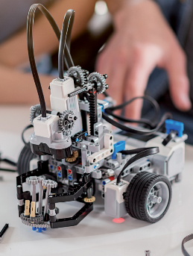
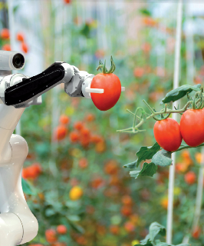
เทคโนโลยี (วิทยาการคำนวณ)
๕
ชั้นประถมศึกษาปีที่

Slide 2

การเขียนโปรแกรมเบื้องต้น
แผนผังหัวข้อหน่วยการเรียนรู้
2
การทำงานของคอมพิวเตอร์
การออกแบบอัลกอริทึม
การเขียน
โปรแกรม
เบื้องต้น
การเขียนโปรแกรม
คำนวณความสมส่วน
ของร่างกาย
การเขียนโปรแกรม
คอมพิวเตอร์
การเขียนโปรแกรม
ตรวจสอบ
เลขคู่และเลขคี่
การตรวจสอบ
ข้อผิดพลาด
ของโปรแกรม
การเขียนโปรแกรม
ด้วย Scratch
ตัวแปร

Slide 3

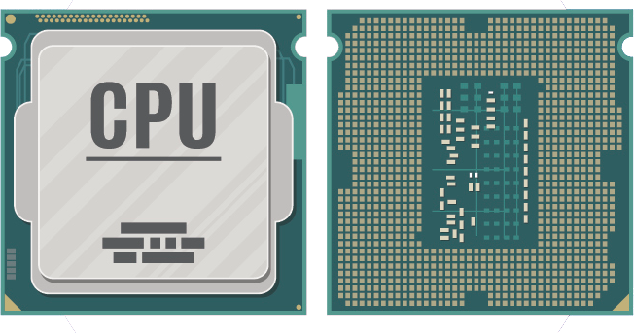
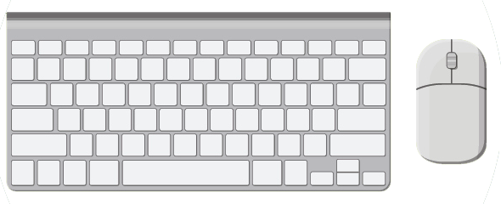
การทำงานของคอมพิวเตอร์
หน่วยรับเข้า
(input unit)
หน่วยประมวลผลกลาง
(central processing unit: CPU)
หน่วยส่งออก
(output unit)

Slide 4
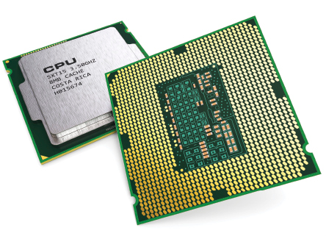

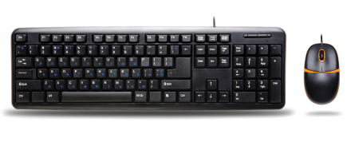
การทำงานของคอมพิวเตอร์
การทำงานของคอมพิวเตอร์จะรับข้อมูลเข้ามา จากนั้นประมวลผลแล้วส่งข้อมูลออกไป
โดยการรับข้อมูล จะรับผ่านทางหน่วยรับเข้า เช่น แป้นพิมพ์ เมาส์ แล้วมาประมวลผล
ด้วยหน่วยประมวลผลกลางหรือซีพียู แล้วส่งข้อมูลออกมาทางหน่วยส่งออก เช่น จอภาพ เครื่องพิมพ์ ลำโพง
หน่วยรับเข้า
(input unit)
หน่วยประมวลผลกลาง
(central processing unit)
หน่วยส่งออก
(output unit)

Slide 5

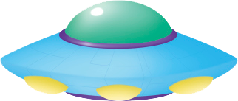
การทำงานของคอมพิวเตอร์
คอมพิวเตอร์จะทำงานได้จะต้องมีโปรแกรมเป็นตัวสั่งงาน ถ้าต้องการพัฒนาโปรแกรมขึ้นมา
จะมีสองขั้นตอนหลัก คือ
ขั้นตอนแรก ต้องนึกถึงสิ่งที่ต้องการให้คอมพิวเตอร์ทำงาน โดยกำหนดออกมาเป็นขั้นตอนการทำงาน
ขั้นตอนที่สอง เปลี่ยนจากขั้นตอนการทำงานให้เป็นภาษาที่คอมพิวเตอร์เข้าใจ
ลำดับขั้นตอนการทำงานของคอมพิวเตอร์จะคล้ายกับการทำงานของมนุษย์ เมื่อมนุษย์จะทำงานอย่างใด
อย่างหนึ่งต้องมีลำดับการทำงานซึ่งออกแบบไว้อย่างเป็นขั้นตอนเช่นเดียวกับคอมพิวเตอร์ ถ้าต้องการให้ทำงาน
ลักษณะใดจะต้องมีโปรแกรมที่ออกแบบการทำงานอย่างเป็นขั้นตอนมาให้คอมพิวเตอร์ทำงานตามที่ได้ออกแบบไว้
การออกแบบขั้นตอนการทำงานเบื้องต้นให้กับคอมพิวเตอร์ เราอาจพิจารณาว่า
ต้องการให้คอมพิวเตอร์รับค่าใดเข้าไป แล้วต้องการให้ประมวลผลอย่างไร
ผลลัพธ์ที่ได้ออกมาเป็นแบบใด
การทำงานของคอมพิวเตอร์ หากเปรียบเทียบกับ
การทำงานของร่างกายเราจะเปรียบได้กับอวัยวะใดบ้าง
คำถามสำคัญ

Slide 6
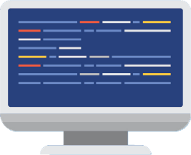
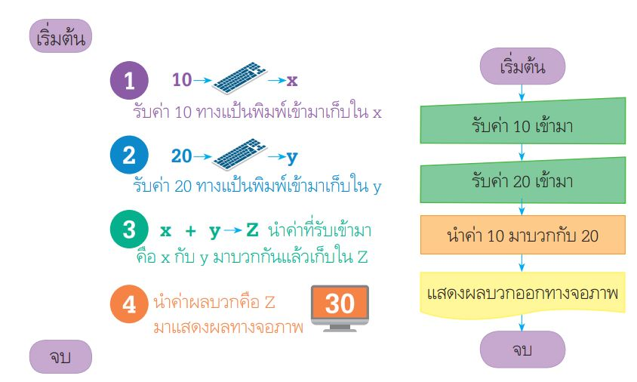
ตัวอย่าง การออกแบบขั้นตอนการบวกเลข
ตัวอย่าง ถ้าต้องการออกแบบโปรแกรมให้คอมพิวเตอร์ทำงาน
คล้ายเครื่องคิดเลข โดยบวกตัวเลขสองจำนวน ระหว่าง 10 กับ 20 ออกแบบขั้นตอนการทำงานได้ ดังนี้
10
นำค่า 10 มาบวกกับ 20 แล้วเก็บผลลัพธ์
แสดงค่า
ผลลัพธ์ คือ 30
20
การรับข้อมูลจากหน่วยรับเข้า เช่น แป้นพิมพ์ มาเก็บในเครื่องคอมพิวเตอร์ จะต้องสร้างตัวแปรขึ้นมา
จากตัวอย่างนี้ จะต้องมีตัวแปรสองตัวเพื่อเก็บข้อมูลสองค่า โดยการออกแบบขั้นตอน

Slide 7
การออกแบบอัลกอริทึม
การเริ่มเขียนโปรแกรมต้องออกแบบการทำงาน
ของโปรแกรมขึ้นมาก่อน หรือเรียกว่า การออกแบบอัลกอริทึม
ทำได้โดยสร้างลำดับของคำสั่งให้คอมพิวเตอร์ทำงาน เช่น
ถ้าหากต้องการให้ตัวละครเคลื่อนที่ 100 ก้าวอาจทำได้ ดังนี้
เริ่มต้น
คลิกเมาส์
เดิน 100 ก้าว
จบ
คอมพิวเตอร์จะทำงานตามคำสั่งหรืออัลกอริทึม
ที่กำหนดการให้คอมพิวเตอร์ทำงานอย่างใดอย่างหนึ่ง
อย่างถูกต้องนั้น ต้องออกแบบอัลกอริทึมให้สมบูรณ์
โดยตรวจสอบเงื่อนไขให้ครอบคลุมทุกกรณี แล้วจึง
พัฒนาเป็นโปรแกรมคอมพิวเตอร์ ถ้าทำงานผิดพลาด
หรือมีส่วนใดที่ทำงานไม่สมบูรณ์ เราสามารถปรับปรุง
อัลกอริทึมได้ แล้วจึงแก้ไขโปรแกรมต่อไป
อัลกอริทึมมีความสำคัญอย่างไร
กับการออกแบบการทำงาน
ของการเขียนโปรแกรม
คำถามสำคัญ

Slide 8

ตัวอย่าง
ถ้าต้องการออกแบบอัลกอริทึมสำหรับประมวลผลการสอบ โดยวิชาที่สอบจะมีคะแนนเต็ม 100 คะแนน
ถ้าทำคะแนนได้มากกว่าหรือเท่ากับ 50 คะแนนจะผ่าน ดังนั้นเงื่อนไขของปัญหานี้ คือ ถ้าคะแนนมากกว่า
หรือเท่ากับ 50 คะแนน ผ่าน และ ถ้าคะแนนตั้งแต่ 0 ถึง 49 จะไม่ผ่านนั่นเอง ปัญหานี้ข้อมูลรับเข้า
คือ คะแนน ส่วนข้อมูลส่งออก คือ ผลการสอบ เราอาจเขียนอัลกอริทึมได้ ดังนี้
เริ่มต้น
เริ่มต้น
รับค่าคะแนนมาเก็บใน x
ถ้า x $≥$ 50
ผลสอบผ่าน
ถ้า x $<$ 50
ผลสอบไม่ผ่าน
แสดงผลสอบ
จบ
รับคะแนน x
จริง
x ≥ 50
ไม่จริง
ผลสอบ ผ่าน
ผลสอบ ไม่ผ่าน
แสดงผลสอบ
จบ
การออกแบบอัลกอริทึมควรเขียนการทำงานหลัก ๆ ออกมาก่อน สำหรับการทำงานย่อย ๆ อาจแทรกเข้าไปภายหลังได้

Slide 9
0
2.1
กิจกรรมที่ ฝึกกระบวนการคิดเปรียบเทียบ
วัตถุประสงค์ คิดเปรียบเทียบความสัมพันธ์ของปัญหา
แล้วสรุปผลได้
วัสดุอุปกรณ์
สมุดสำหรับจดบันทึก หรือแบบฝึกหัด 1 เล่ม
ปากกา 1 ด้าม
วิธีปฏิบัติ
ตอบ 1.
นักเรียนวิเคราะห์ตัวอย่างผังงานอัลกอริทึมการประมวลผล คะแนนสอบ แล้วตอบคำถาม ดังนี้
จากอัลกอริทึมการประมวลผลการสอบ นักเรียนคิดว่า
ถ้าคะแนน x เป็นข้อมูลที่ผู้ใช้ป้อนเข้าไปทางแป้นพิมพ์
ของคอมพิวเตอร์ดังตารางต่อไปนี้ ผลการสอบ
จะเป็นอย่างไร
นักเรียนมีแนวคิดการปรับปรุงอัลกอริทึม
การประมวลผลการสอบอย่างไร
ผ่าน
ผ่าน
ผ่าน
ไม่ผ่าน
ไม่ผ่าน
2. การปรับปรุงอัลกอริทึมควรเขียนการทำงานหลัก ๆ ออกมาก่อน สำหรับการทำงานย่อย ๆ อาจแทรกเข้าไปภายหลังได้

Slide 10

การเขียนโปรแกรมคอมพิวเตอร์
การเขียนโปรแกรมคอมพิวเตอร์เป็นการสร้างลำดับของคำสั่งให้คอมพิวเตอร์ทำงาน เพื่อให้ได้ผลลัพธ์
ตามที่ต้องการ โดยทั่วไปการเขียนโปรแกรมจะต้องออกแบบอัลกอริทึมขึ้นมาก่อน แล้วนำมาเขียนเป็นคำสั่ง
คอมพิวเตอร์ โดยอัลกอริทึมจะต้องมีการตรวจสอบเงื่อนไขที่ครอบคลุมทุกกรณี จากตัวอย่างอัลกอริทึม
การประมวลผลการสอบเป็นตัวอย่างที่มีเงื่อนไขไม่ซับซ้อน ถ้าเป็นปัญหาที่ซับซ้อน อัลกอริทึมจะซับซ้อนตามไปด้วย
สำหรับการเขียนคำสั่งให้โปรแกรมทำงานทำได้หลายวิธี เช่น เว็บไซต์สำหรับฝึกเขียนโปรแกรม เช่น www.code.org ใช้ซอฟต์แวร์สำหรับเขียนโปรแกรม เช่น Scratch หรือการเขียนโปรแกรมด้วยภาษาระดับสูง
โดยเขียนตามอัลกอริทึมที่ได้ออกแบบไว้
นักเรียนจะเขียนโปรแกรมอย่างไรไม่ให้เกิด
ความผิดพลาดหรือถ้าเกิดก็มีความผิดพลาดน้อยที่สุด
คำถามสำคัญ

Slide 11
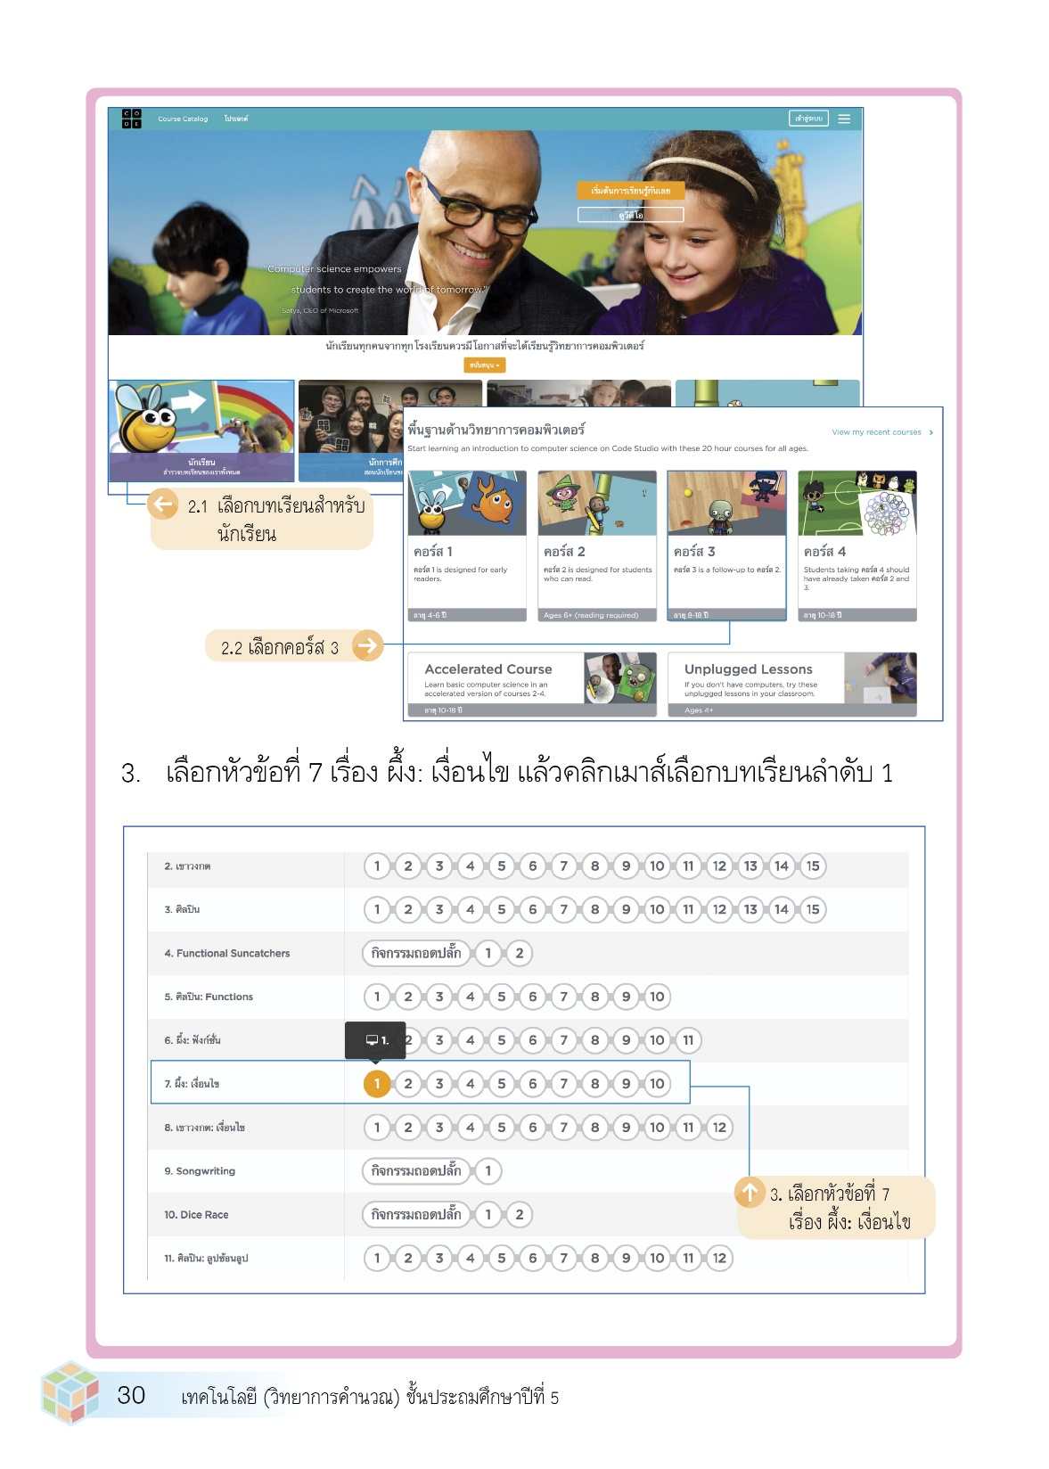
0
2.2
กิจกรรมที่ ฝึกออกแบบโปรแกรม
วัตถุประสงค์ เขียนโปรแกรมโดยใช้เหตุผลเชิงตรรกะอย่างง่ายได้
วัสดุอุปกรณ์ คอมพิวเตอร์ 1 เครื่อง
วิธีปฏิบัติ
นักเรียนเปิดเว็บไซต์ https://code.org
เลือกหมวดนักเรียน แล้วเลือกคอร์ส 3

Slide 12
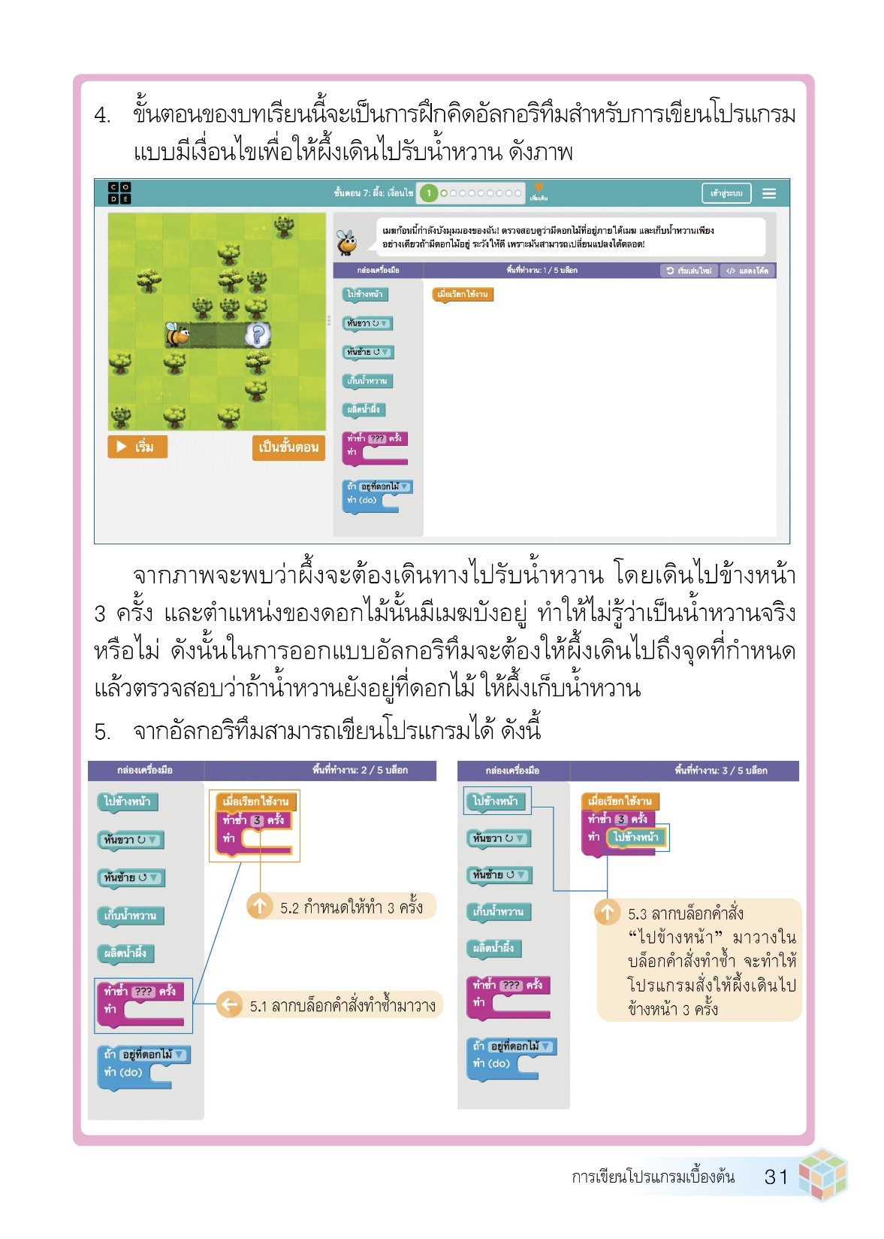
วิธีปฏิบัติ (ต่อ)
เลือกหัวข้อที่ 7 เรื่อง ผึ้ง: เงื่อนไข แล้วคลิกเมาส์เลือกบทเรียนลำดับ 1
ขั้นตอนของบทเรียนนี้จะเป็นการฝึกคิดอัลกอริทึมสำหรับการเขียนโปรแกรมแบบมีเงื่อนไขเพื่อให้ผึ้งเดินไปรับน้ำหวาน ดังภาพ
จากภาพข้อ 4 จะพบว่าผึ้งจะต้องเดินทางไปรับน้ำหวาน โดยเดินไปข้างหน้า 3 ครั้ง และตำแหน่งของดอกไม้นั้นมีเมฆบังอยู่
ทำให้ไม่รู้ว่าเป็นน้ำหวานจริงหรือไม่ ดังนั้นในการออกแบบอัลกอริทึมจะต้องให้ผึ้งเดินไปถึงจุดที่กำหนด แล้วตรวจสอบว่าถ้าน้ำหวาน
ยังอยู่ที่ดอกไม้ ให้ผึ้งเก็บน้ำหวาน

Slide 13
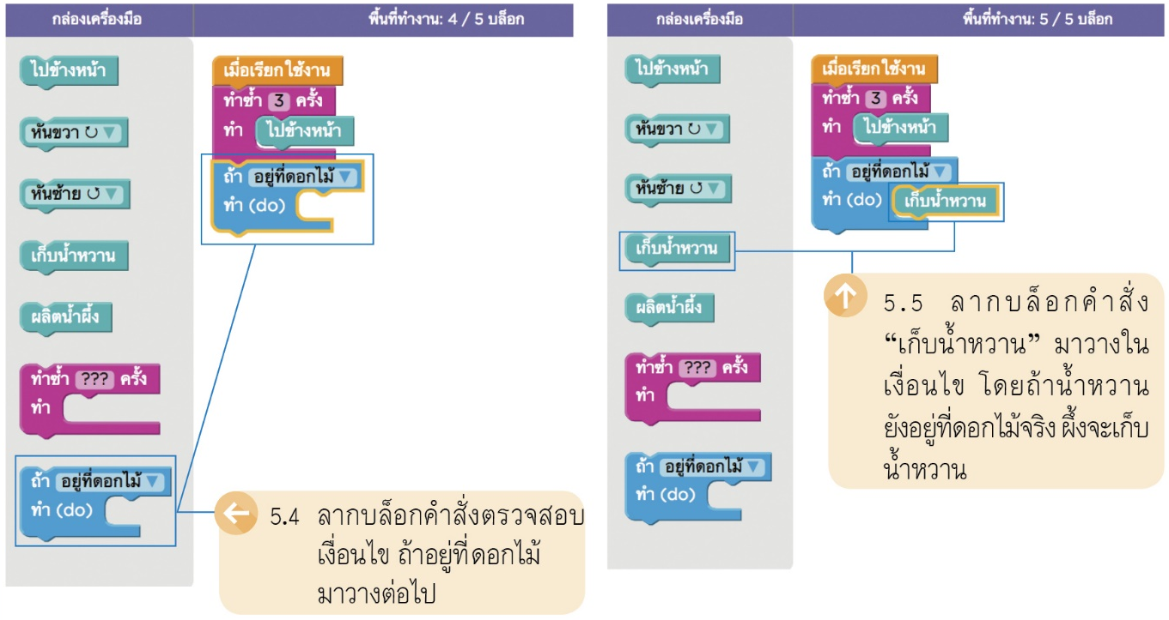
วิธีปฏิบัติ (ต่อ)
จากอัลกอริทึมสามารถเขียนโปรแกรมได้ ดังนี้

Slide 14
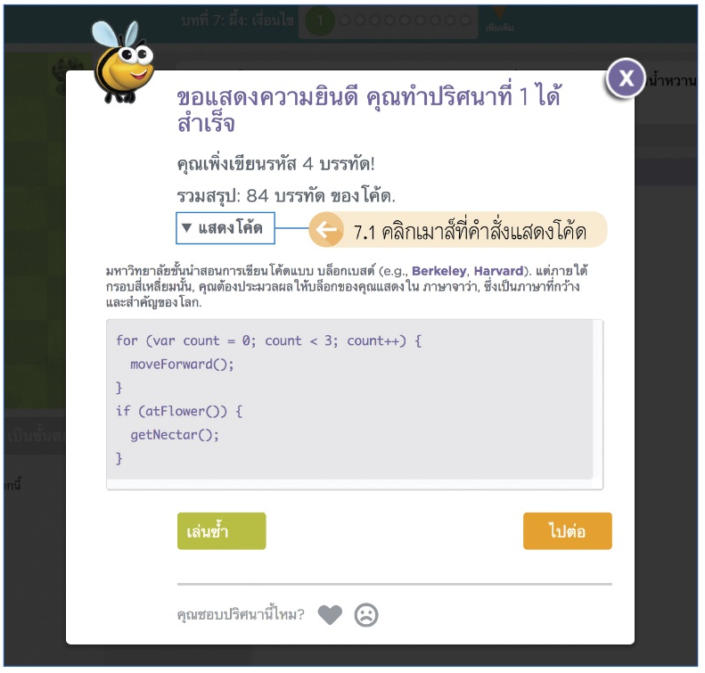
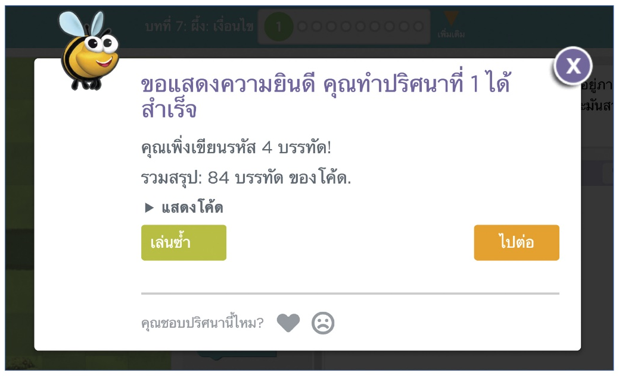
วิธีปฏิบัติ (ต่อ)
จากโปรแกรมที่เขียนขึ้น เมื่อผึ้งเดินทางไปถึงดอกไม้
ผึ้งจะตรวจสอบว่าตำแหน่งนั้นมีน้ำหวานอยู่หรือไม่
ถ้ามีผึ้งจะเก็บน้ำหวาน เมื่อเขียนโปรแกรมเรียบร้อย
แล้ว คลิกเมาส์ที่ปุ่ม จะพบว่าโปรแกรมทำงานตามขั้นตอนได้อย่างถูกต้อง และแสดงข้อความแสดง
ความยินดี ดังภาพ
ถ้าคลิกเมาส์ที่คำสั่ง จะพบว่าหน้าจอ
จะแสดงรหัสคำสั่งที่ใช้ควบคุมการทำงานของผึ้ง
ซึ่งเป็นคำสั่งสำหรับการเขียนโปรแกรมด้วยภาษา
ระดับสูงที่เป็นภาษาใกล้เคียงกับภาษามนุษย์ ดังภาพ

Slide 15
การตรวจสอบข้อผิดพลาดของโปรแกรม
ถ้านักเรียนเขียนโปรแกรมแล้วเกิดปัญหาโปรแกรมไม่ทำงานตามที่เราเขียน นักเรียนจะมีวิธีการตรวจสอบความผิดพลาดของโปรแกรมอย่างไร
คำถามสำคัญ
สำหรับปัญหาที่มีความซับซ้อนมากขึ้น การเขียนโปรแกรม
อาจมีข้อผิดพลาดเกิดขึ้นได้ การตรวจสอบข้อผิดพลาด อาจทำได้โดยทดลองตรวจสอบการทำงานของโปรแกรมทีละขั้นตอน
หรือทีละคำสั่ง เมื่อพบจุดที่ทำงานไม่ถูกต้อง ให้ทำการแก้ไข
จนกว่าจะได้ผลลัพธ์ที่ถูกต้อง

Slide 16
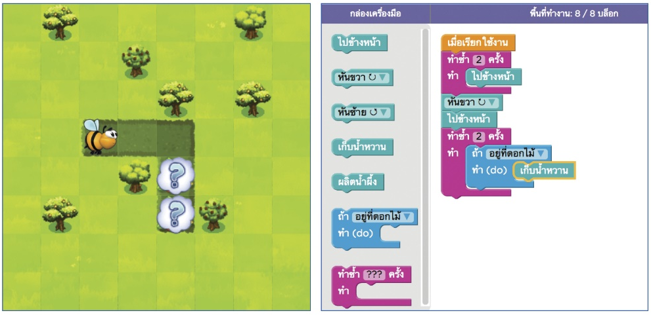
ตัวอย่าง
การเขียนโปรแกรมให้ผึ้งเดินไปเก็บน้ำหวาน จะต้องให้ผึ้งเดินไปข้างหน้า 2 ครั้ง
แล้วเลี้ยวขวา จากนั้นเดินไปข้างหน้าอีก 2 ครั้ง พร้อมทั้งตรวจสอบว่าตำแหน่งนั้น
เป็นน้ำหวานหรือไม่ ถ้าใช่ให้เก็บน้ำหวาน ดังภาพ

Slide 17
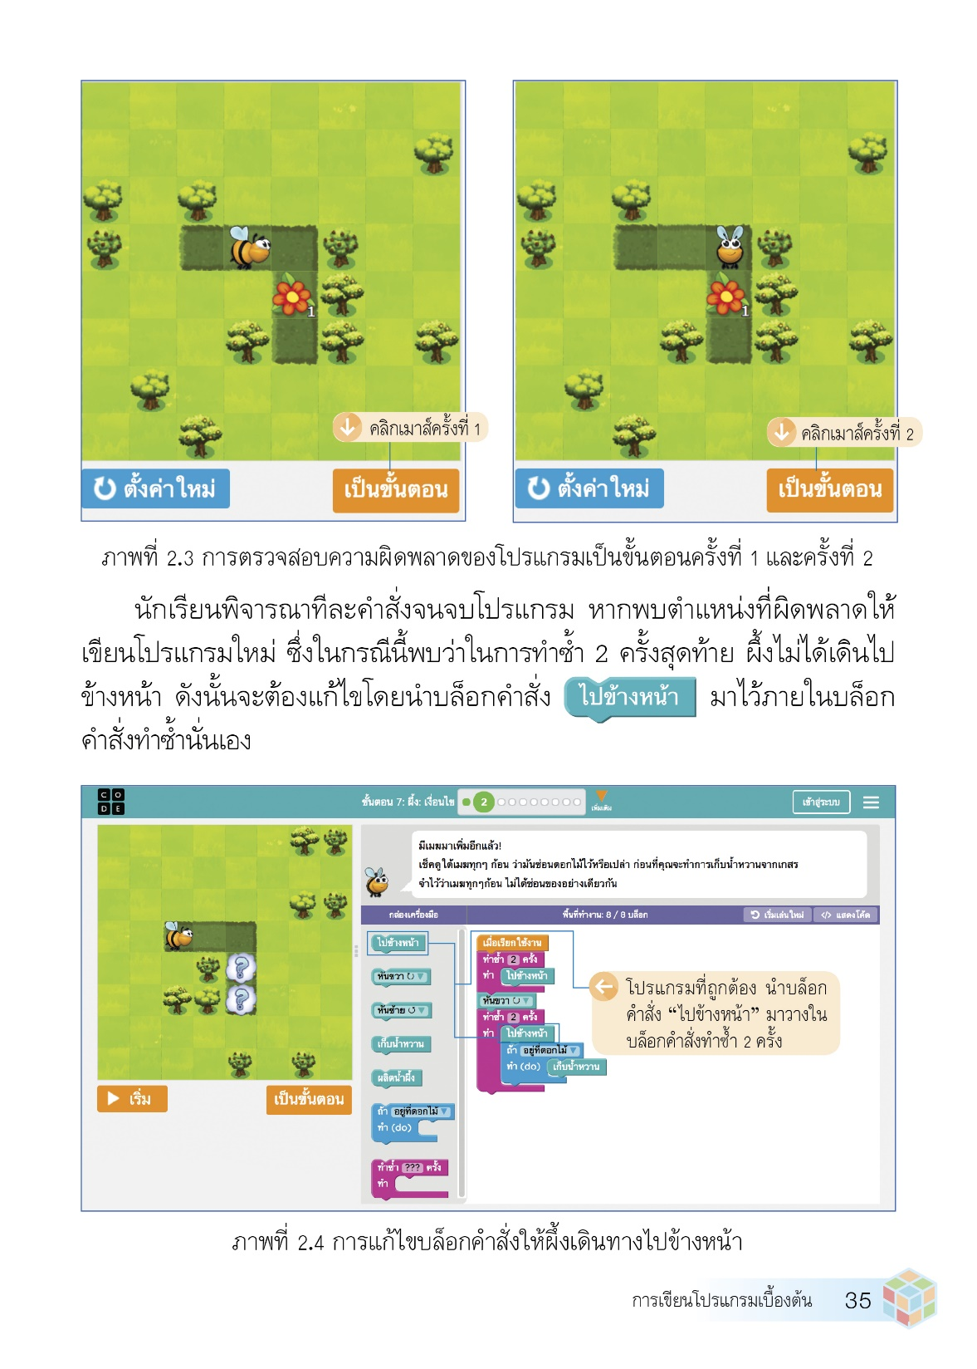
ถ้าโปรแกรมที่เขียนขึ้นทำงานไม่ถูกต้อง อาจตรวจสอบการทำงานของโปรแกรม
โดยให้ผึ้งทำงานที่ละคำสั่ง โดยคลิกเมาส์ที่ปุ่ม ดังภาพ

Slide 18

นักเรียนพิจารณาทีละคำสั่งจนจบโปรแกรม หากพบตำแหน่งที่ผิดพลาดให้เขียนโปรแกรมใหม่ ซึ่งในกรณีนี้พบว่าในการทำซ้ำ 2 ครั้งสุดท้าย ผึ้งไม่ได้เดินไปข้างหน้า ดังนั้นจะต้องแก้ไขโดยนำบล็อกคำสั่ง มาไว้ภายในบล็อกคำสั่งทำซ้ำนั่นเอง
การตรวจสอบหาข้อผิดพลาดของโปรแกรมต้องใช้ประสบการณ์ แต่เราอาจฝึกสิ่งเหล่านี้ได้โดยการ
ช่วยหาข้อผิดพลาดของโปรแกรมของผู้อื่น ซึ่งจะเป็นการพัฒนาทักษะในการหาสาเหตุของปัญหาได้ดียิ่งขึ้น

Slide 19
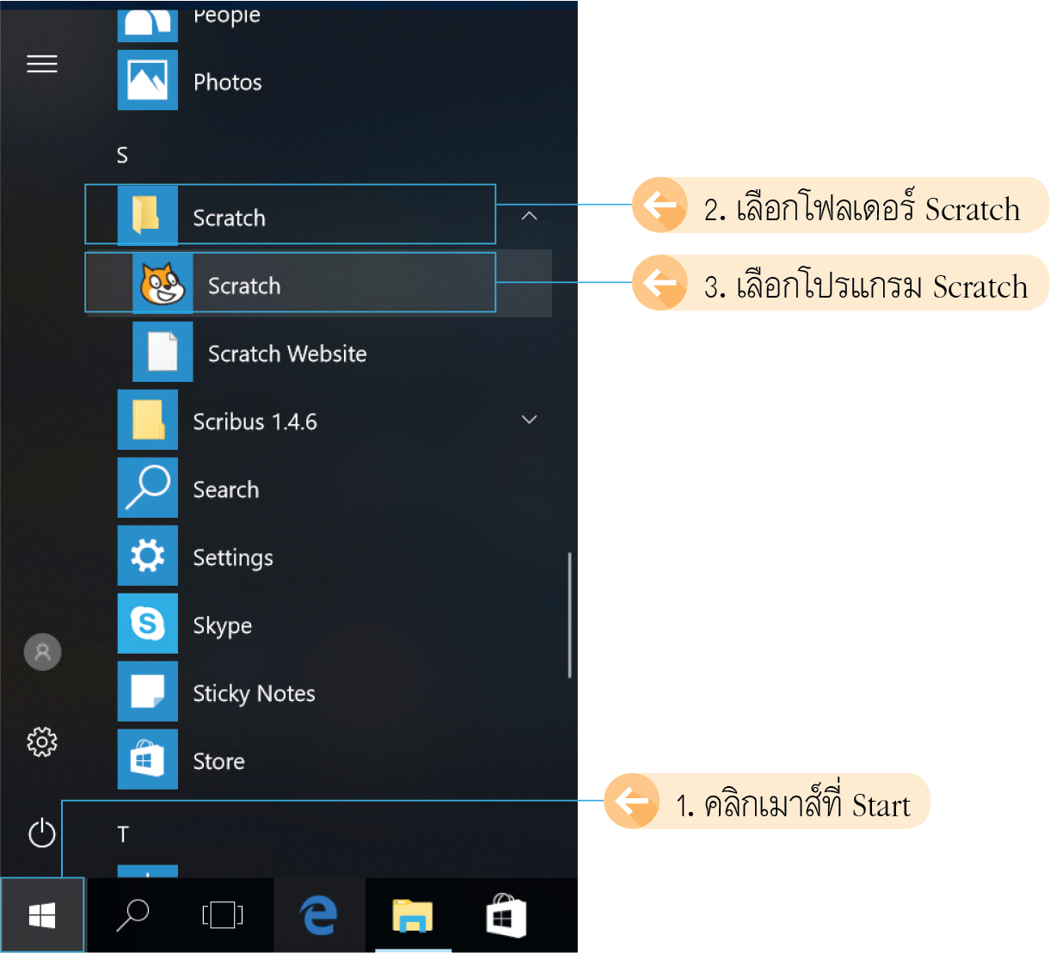

การเขียนโปรแกรมด้วย Scratch
การเขียนโปรแกรมเบื้องต้นมีเครื่องมือสำหรับเขียนโปรแกรมมากมาย โปรแกรมสแครช (Scratch)
เป็นอีกเครื่องมือหนึ่งที่นำมาฝึกเขียนโปรแกรมได้ง่าย
โดยการออกแบบอัลกอริทึม แล้วนำบล็อกคำสั่งที่เกี่ยวข้องมาวางเพื่อให้โปรแกรมทำงาน เมื่อมีซอฟต์แวร์ติดตั้งอยู่ในคอมพิวเตอร์เราสามารถเปิดขึ้นมาได้ดังรูป
อีกวิธีหนึ่งในการเปิดใช้โปรแกรม Scratch ทำได้โดยเข้าไป
ที่เว็บไซต์ https://scratch.mit.edu โดยลักษณะของโปรแกรม
แบบติดตั้งในเครื่องและแบบ online จะมีตำแหน่งของคำสั่ง
และตำแหน่งหน้าจอต่างกันเล็กน้อย

Slide 20
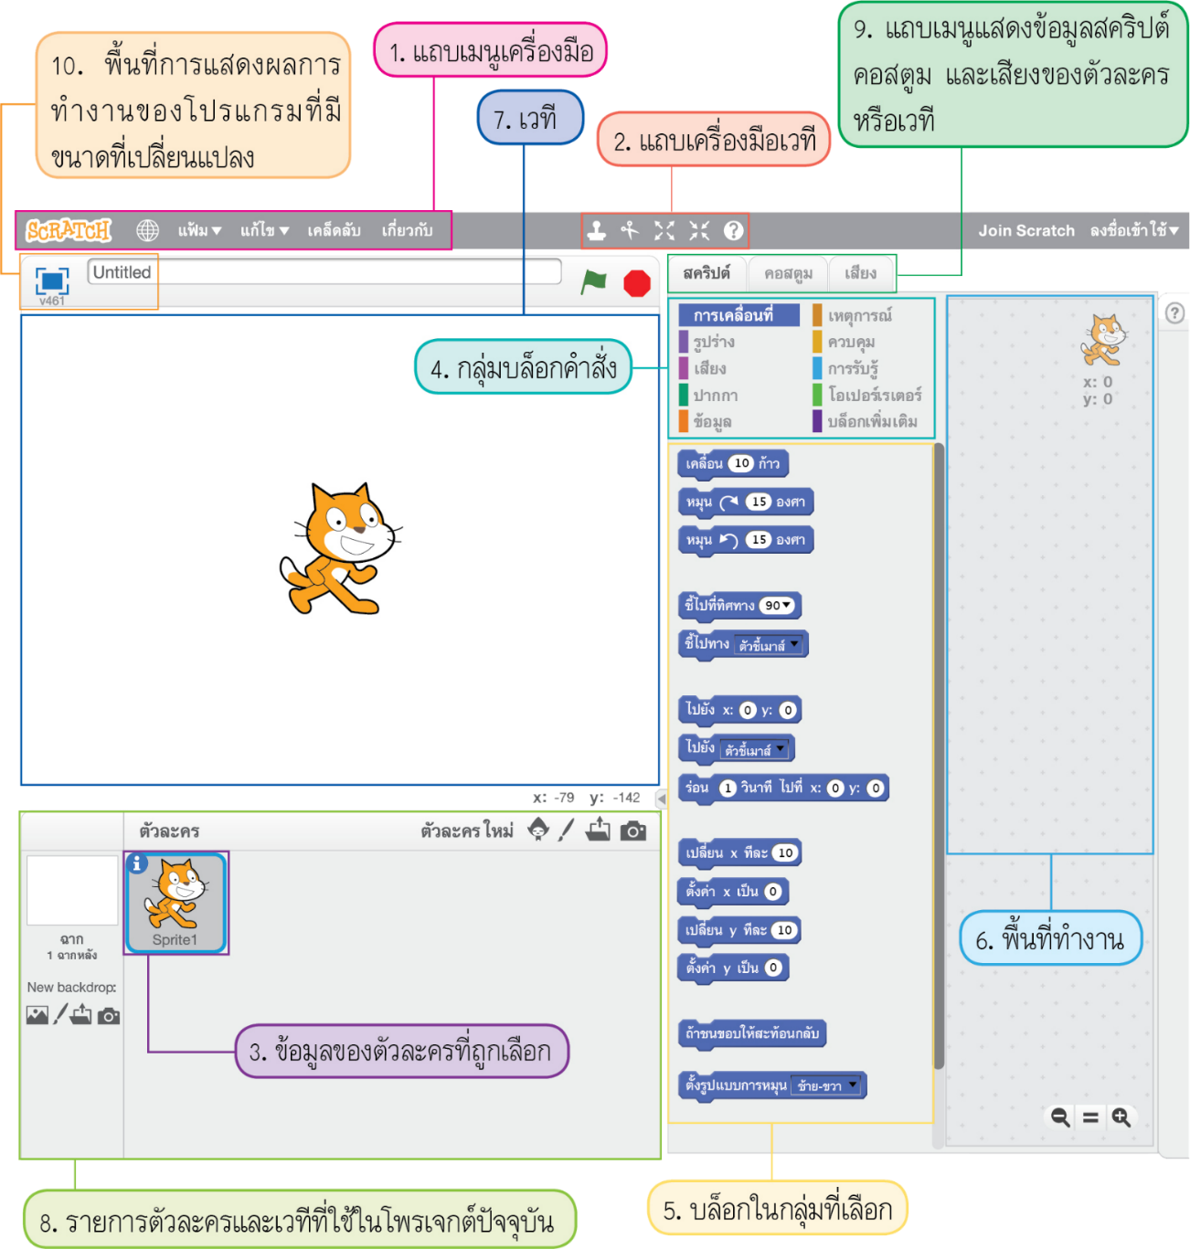
เมื่อเปิดโปรแกรม Scratch ขึ้นมา จะเห็นว่ากลุ่มของคำสั่ง พื้นที่เขียนสคริปต์และเสียง
และฉากสำหรับแสดงตัวละคร ดังนี้

Slide 21
บล็อกคำสั่งแต่ละคำสั่งจะรวมกลุ่มอยู่ในแถบโคดบล็อก (code blocks palette)
ซึ่งมีคำสั่งต่าง ๆ อยู่มากมายรวมกันเป็นหมวด ถ้านำเมาส์ไปคลิกที่เมนูในหมวดคำสั่ง
โปรแกรมจะแสดงคำสั่งในหมวดนั้นออกมา เช่น ถ้าคลิกเมาส์ที่กลุ่มคำสั่งเสียง
โปรแกรมจะแสดงคำสั่งออกมา ดังภาพ

Slide 22
ในโปรแกรมได้กำหนดเสียงต่างๆ ให้เลือกใช้ได้อย่างง่ายและถ้าคลิกเมาส์
เลือกเสียงกลอง โปรแกรมจะมีเสียงกลองลักษณะต่าง ๆ ให้เลือกอีกด้วย
สามารถใช้เมาส์คลิกหรือป้อนข้อมูลเป็นตัวเลข ดังภาพ

Slide 23
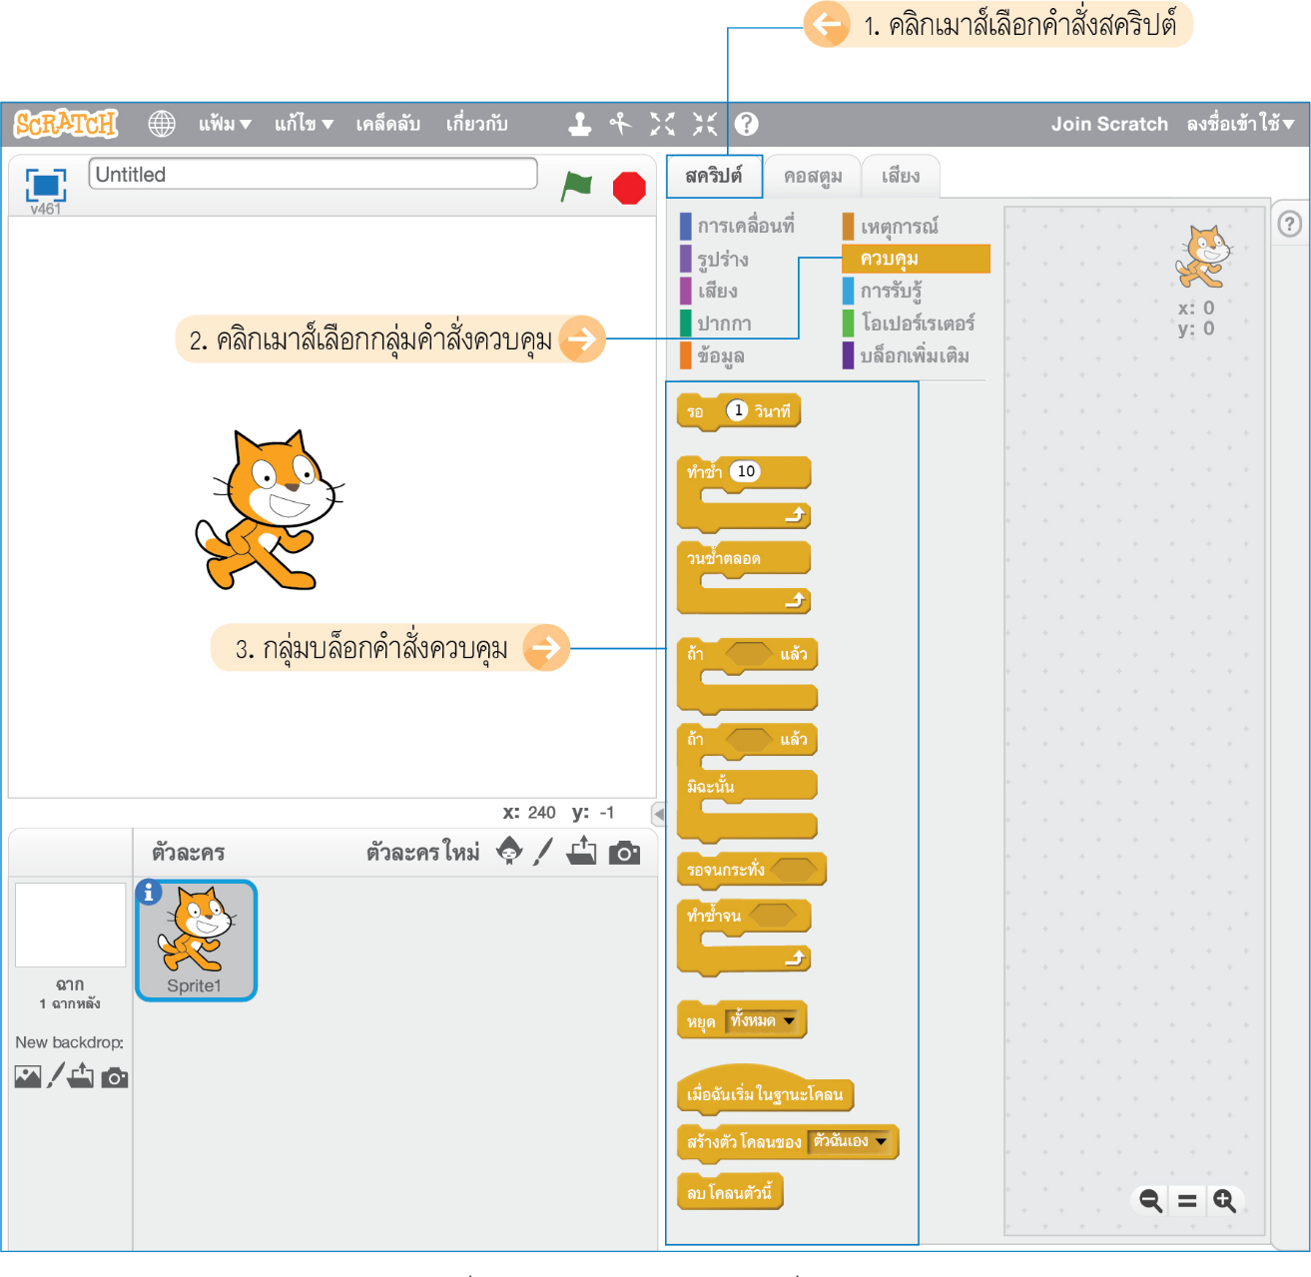
ถ้าคลิกเมาส์เลือกกลุ่มคำสั่งควบคุม โปรแกรมจะแสดงคำสั่งควบคุมออกมา
ซึ่งใช้ควบคุมการทำงานของโปรแกรมและตัวละคร เช่น ให้ทำงานเมื่อมีการคลิกเมาส์
ให้ทำงานซ้ำ ๆ ให้หน่วงเวลารอ ดังภาพ

Slide 24
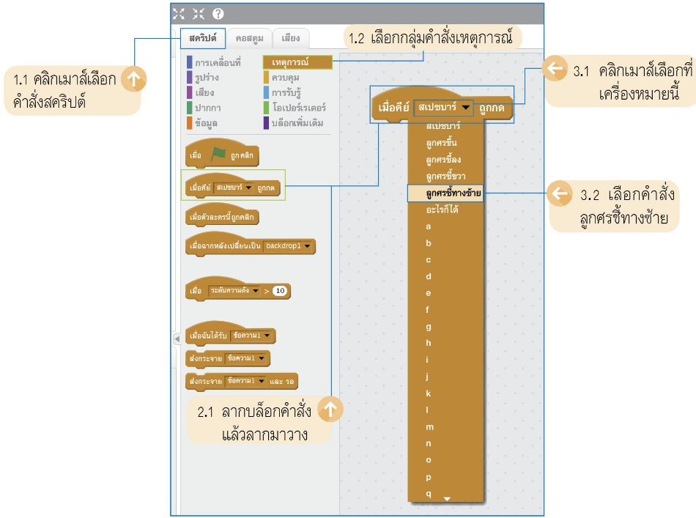
0
2.3
กิจกรรมที่ เขียนโปรแกรมควบคุมการเคลื่อนที่ของตัวละคร
วัตถุประสงค์ เขียนโปรแกรมให้ตัวละครเคลื่อนที่ตามที่ต้องการได้
วัสดุอุปกรณ์ คอมพิวเตอร์ 1 เครื่อง
วิธีปฏิบัติ
นักเรียนเขียนโปรแกรมควบคุมให้ตัวละครเคลื่อนที่
โดยเมื่อกดคีย์ลูกศรที่แป้นพิมพ์ชี้ไปทางซ้ายแมวจะเคลื่อนที่ไปทางซ้าย เมื่อกดคีย์ลูกศรชี้ไปทางขวา
แมวจะเคลื่อนที่ไปทางขวา โดยปฏิบัติตามขั้นตอน ดังนี้
เลือกกลุ่มคำสั่งสคริปต์ แล้วเลือกคำสั่งเหตุการณ์
เลือกบล็อกคำสั่งสคริปต์แล้วเลือกคำสั่ง
แล้วลากมาวางบนพื้นที่เขียนสคริปต์
เลือกคีย์ลูกศรชี้ทางซ้าย

Slide 25
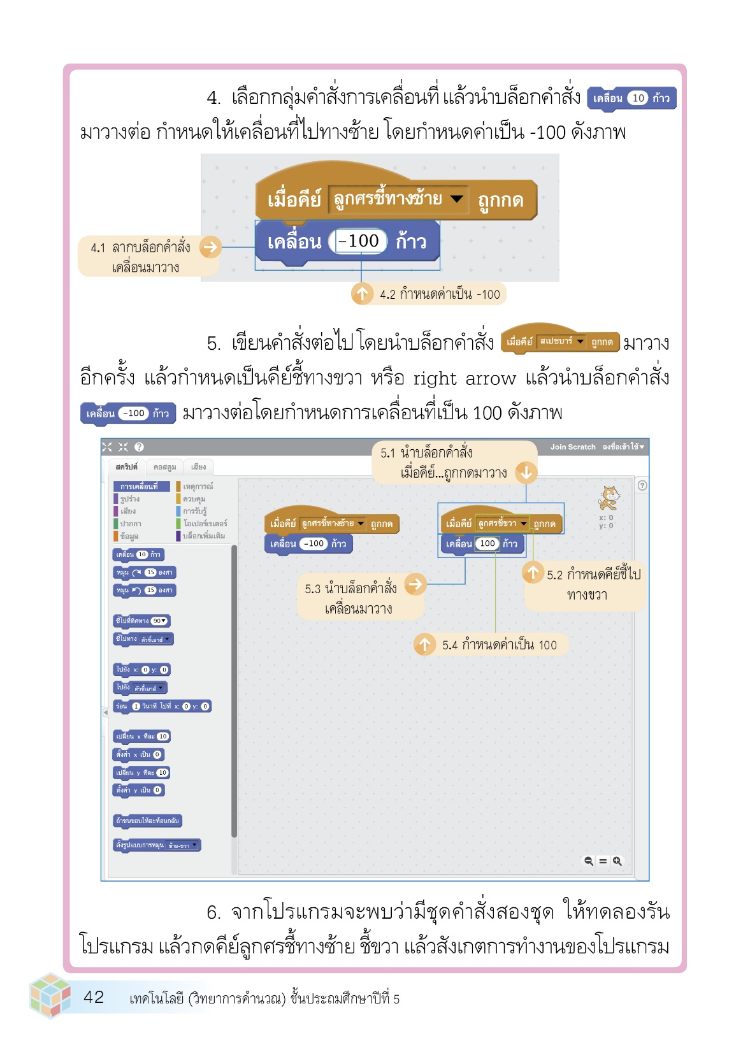
วิธีปฏิบัติ (ต่อ)
เลือกกลุ่มคำสั่งการเคลื่อนที่ แล้วนำบล็อกคำสั่ง มาวางต่อ กำหนดให้เคลื่อนที่ไปทางซ้าย โดยกำหนดค่าเป็น -100 ดังภาพ
เขียนคำสั่งต่อไปโดยนำบล็อกคำสั่ง มาวางอีกครั้ง
แล้วกำหนดเป็นคีย์ชี้ทางขวา หรือ right arrow แล้วนำบล็อกคำสั่ง
มาวางต่อโดยกำหนดการเคลื่อนที่เป็น 100 ดังภาพ
จากโปรแกรมจะพบว่ามีชุดคำสั่งสองชุด ให้ทดลองรันโปรแกรม
แล้วกดคีย์ลูกศรชี้ทางซ้าย ชี้ขวา แล้วสังเกตการทำงานของโปรแกรม
จากการเขียนโปรแกรมจะพบว่าข้อมูลนำเข้าของโปรแกรม คือ
การกดคีย์ลูกศร ซึ่งเป็นไปได้ 2 คีย์ โดยมีการทำงานแตกต่างกัน
และตัวละครจะเคลื่อนที่ตามข้อมูลนำเข้า หรือคีย์ที่กด

Slide 26
0
2.4
กิจกรรมที่ แต่งเติมภาพเคลื่อนไหว
วัตถุประสงค์ เขียนโปรแกรมให้แมวเคลื่อนที่โดยเปลี่ยนรูปร่าง
ไปทีละแบบได้
วัสดุอุปกรณ์ คอมพิวเตอร์ 1 เครื่อง
วิธีปฏิบัติ
กิจกรรมนี้เป็นการออกแบบให้ตัวละครเคลื่อนที่ได้เหมือนจริงมากขึ้น หากเราพิจารณาการเคลื่อนที่ของแมว
โดยสั่งให้เคลื่อนที่ไปข้างหน้า 200 หน่วย แมวจะเปลี่ยนตำแหน่งจากตำแหน่งแรกไปยังตำแหน่งสุดท้ายทันที
แต่ถ้าให้แมวค่อย ๆ เดินออกไปเป็นระยะ ๆ จนครบ 200 หน่วย การเคลื่อนที่จะดูสวยงามมากขึ้น หากระหว่าง
การเคลื่อนที่ไปแมวเปลี่ยนรูปร่างไปด้วยจะทำให้ดูมีชีวิตมากขึ้นเช่นกัน

Slide 27



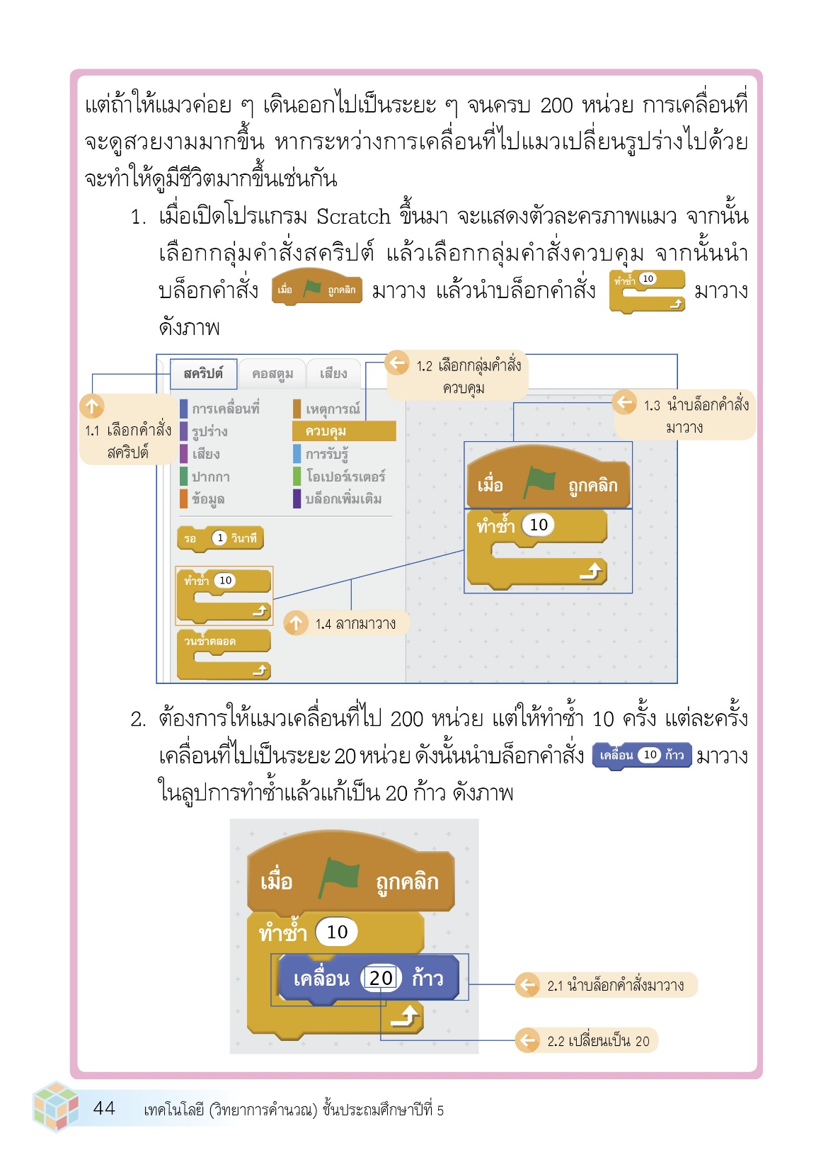
วิธีปฏิบัติ (ต่อ)
เมื่อเปิดโปรแกรม Scratch ขึ้นมา จะแสดงตัวละครภาพแมว จากนั้นเลือกกลุ่มคำสั่งสคริปต์ แล้วเลือกกลุ่มคำสั่งควบคุม
จากนั้นนำบล็อกคำสั่ง มาวาง แล้วนำบล็อกคำสั่ง
มาวาง ดังภาพ
ต้องการให้แมวเคลื่อนที่ไป 200 หน่วย แต่ให้ทำซ้ำ
10 ครั้ง แต่ละครั้งเคลื่อนที่ไปเป็นระยะ 20 หน่วย
ดังนั้นนำบล็อกคำสั่ง มาวางในลูปการทำซ้ำ
แล้วแก้เป็น 20 ก้าว ดังภาพ

Slide 28

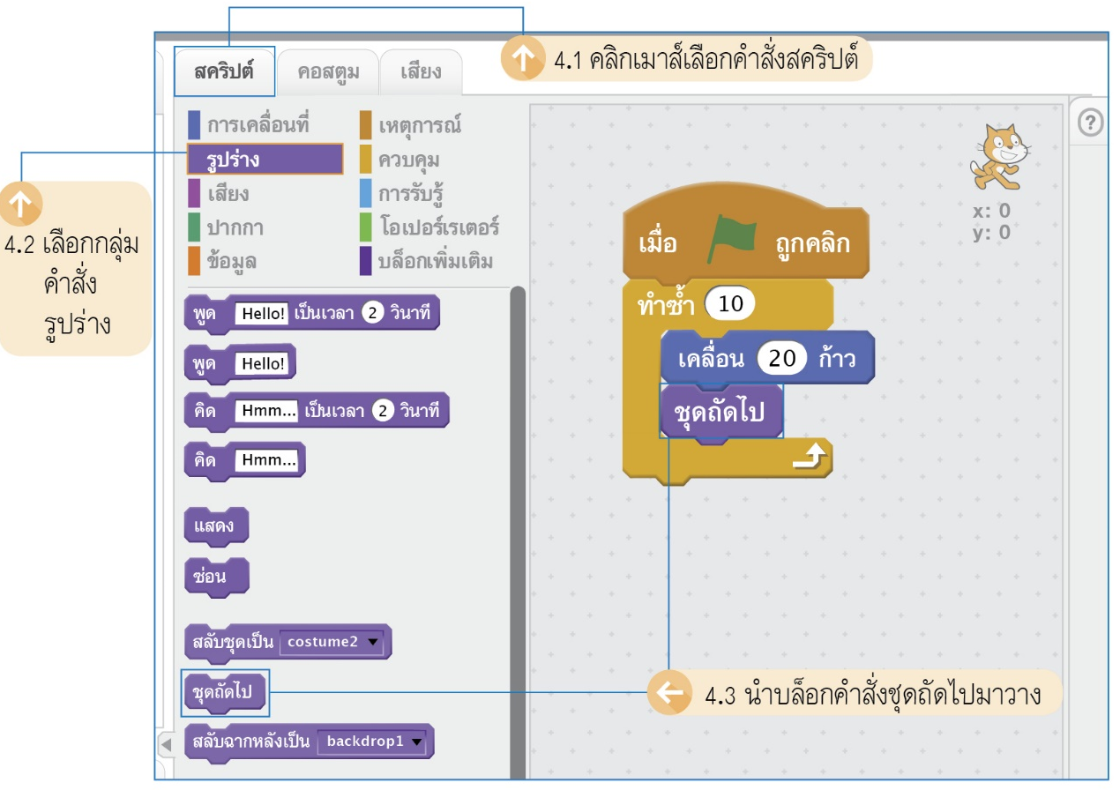
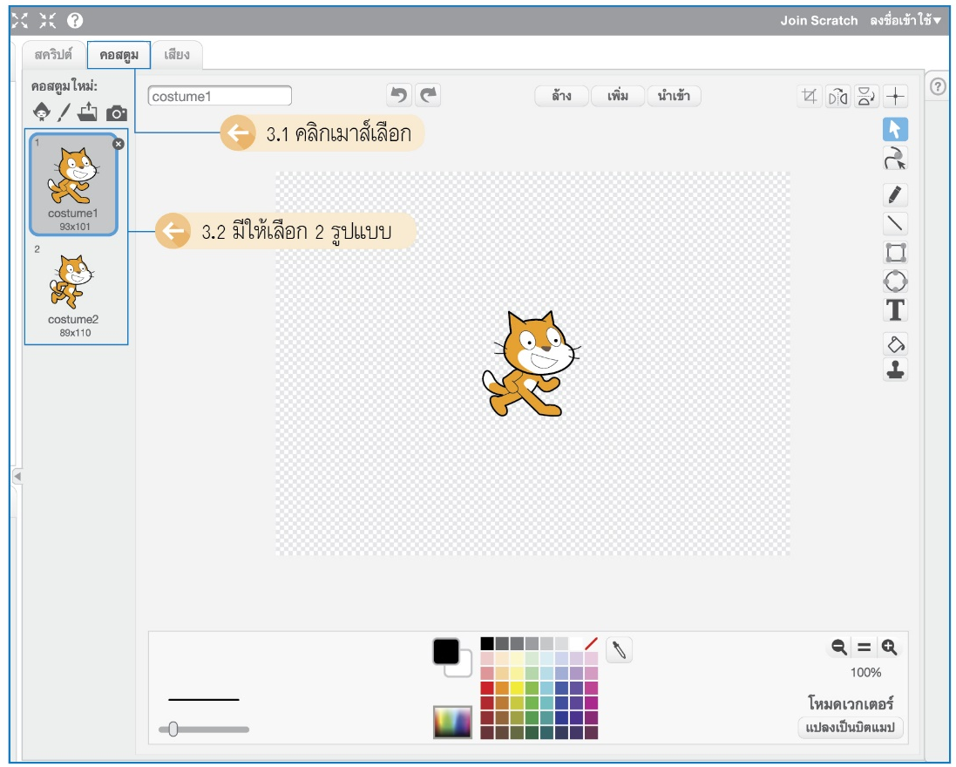
วิธีปฏิบัติ (ต่อ)
คลิกเมาส์ที่คอสตูม โปรแกรมจะแสดงลักษณะของตัวละครตัวนี้
โดยแสดงให้เป็น 2 รูปแบบ ถ้าหากใช้เมาส์คลิกเลือกรูปแบบ
ที่สองและรูปแบบที่หนึ่ง จะเห็นลักษณะของแมวแตกต่างกันไป นอกจากนี้ยังสามารถปรับแต่งตัวละครเป็นรูปแบบต่าง ๆ
ได้อีกด้วย
เขียนโปรแกรมต่อโดยเลือกที่การเขียนโปรแกรมให้สคริปต์เลือกกลุ่มคำสั่งรูปร่าง แล้วนำบล็อกคำสั่ง
มาวางเพื่อเปลี่ยนเป็นรูปร่างของตัวละครถัดไป ดังภาพ

Slide 29

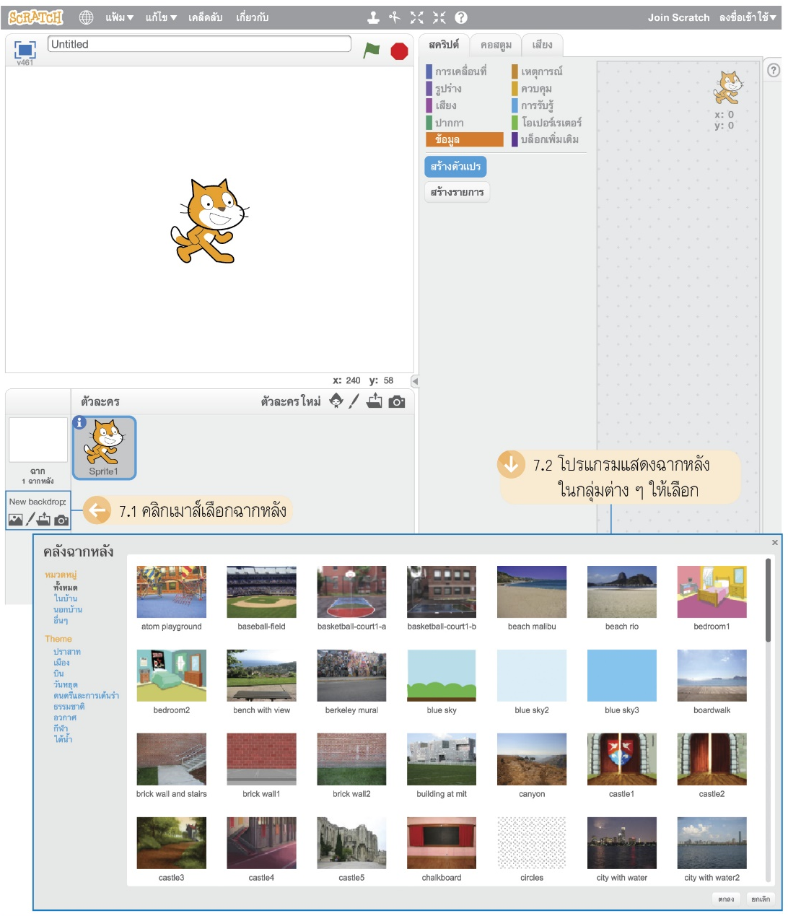

วิธีปฏิบัติ (ต่อ)
การใช้โปรแกรม Scratch เราสามารถสร้างฉากหลัง
ให้กับตัวละครได้ โดยคลิกเมาส์เลือกที่ New backdrop โปรแกรมจะแสดงฉากหลัง ให้เลือกใช้มากมาย ดังภาพ
นำบล็อกคำสั่ง มาวาง แล้วเปลี่ยนเวลาเป็น
0.5 วินาที เพื่อให้แมวเคลื่อนที่แล้วเปลี่ยนรูปร่าง จากนั้น
หยุดเป็นเวลาครึ่งวินาที ดังภาพ
ทดลองรันโปรแกรมจะพบว่าแมวเคลื่อนที่อย่างสวยงาม
ถ้านักเรียนต้องการให้แมวเคลื่อนที่แบบสวยงาม โดยเคลื่อนที่
ไปทางซ้ายเมื่อกดคีย์ลูกศรชี้ไปทางซ้าย และเคลื่อนที่ไปทางขวา เมื่อกดคีย์ลูกศรชี้ไปทางขวา นักเรียนจะเขียนโปรแกรมอย่างไร
คำถามสำคัญ

Slide 30
ตัวแปร
การเขียนโปรแกรมคอมพิวเตอร์ให้ประมวลผลข้อมูลมักมีการประกาศตัวแปร
สำหรับเก็บข้อมูลที่รับเข้าไปประมวลผล หรือเก็บข้อมูลที่ได้จากการประมวลผล
ตัวอย่าง ถ้าเราต้องการให้คอมพิวเตอร์รับตัวเลขสองค่าจากแป้นพิมพ์เข้ามา
บวกกัน แล้วแสดงผลลัพธ์ค่าแรกที่รับเข้าไปอาจเก็บไว้ใน x ค่าที่สองเก็บไว้
ใน y จากนั้นนำทั้งสองค่ามาบวกกันแล้วเก็บไว้ในตัวแปรชื่อ sum เพื่อใช้สำหรับแสดงผล เราสามารถเขียนอัลกอริทึมเป็นข้อความ ได้ดังนี้
เริ่มต้น
รับค่า x
รับค่า y
รับค่า sum
เริ่มต้น
ประกาศตัวแปร x, y และ sum
รับค่าแรกเก็บใน x
รับค่าที่สองเก็บใน y
นำ x บวกกับ y แล้วเก็บไว้ใน sum
แสดงผล sum
จบ
ทำไมจึงกำหนดตัวแปรในการเขียนโปรแกรม
sum = x + y
แสดงผลรวม
คำถามสำคัญ
จบ

Slide 31
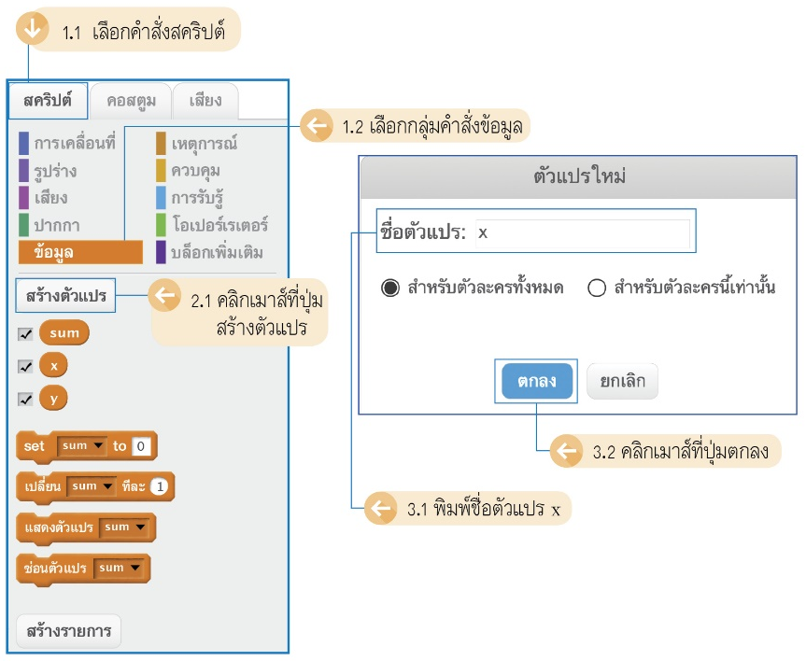


0
2.5
กิจกรรมที่ เครื่องคิดเลขอย่างง่าย
วัตถุประสงค์ เขียนโปรแกรมสร้างเครื่องคิดเลขอย่างง่ายได้
วัสดุอุปกรณ์ คอมพิวเตอร์ 1 เครื่อง
วิธีปฏิบัติ
การเขียนโปรแกรมลักษณะนี้จะต้องประกาศตัวแปรขึ้นมา 3 ตัว แล้วนำมาประมวลผล โดยทำได้ดังขั้นตอนต่อไปนี้
เปิดโปรแกรม Scratch เลือกชุดคำสั่งสคริปต์
แล้วเลือกข้อมูล
ประกาศตัวแปร โดยคลิกเมาส์ที่ปุ่ม
โปรแกรมจะแสดงหน้าต่าง ให้สร้างตัวแปรใหม่
ให้ตั้งชื่อเป็น x แล้วคลิกเมาส์ที่ปุ่ม

Slide 32

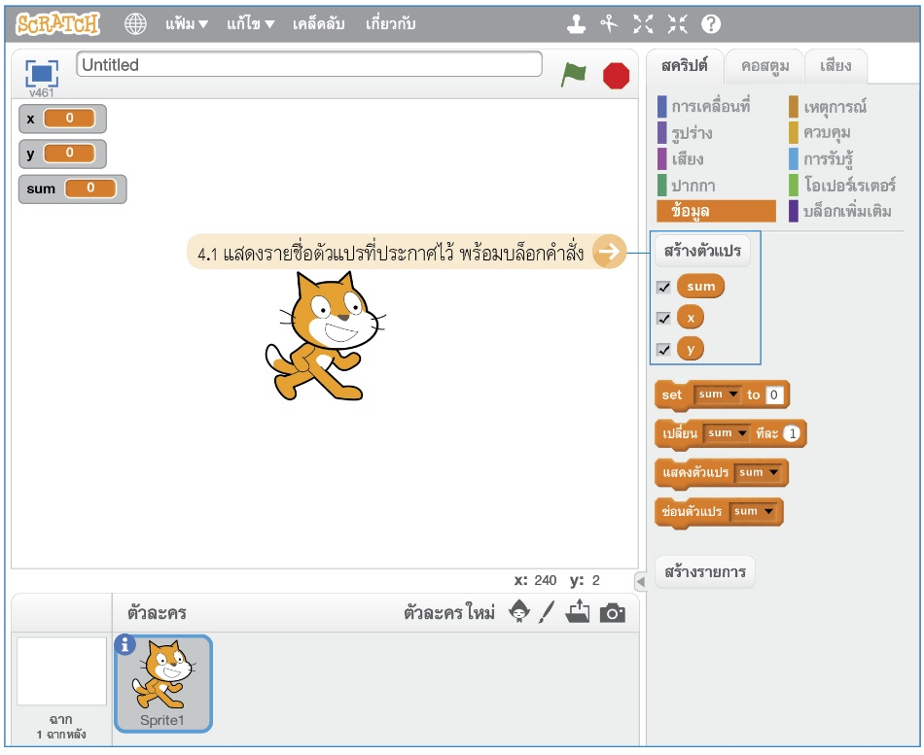

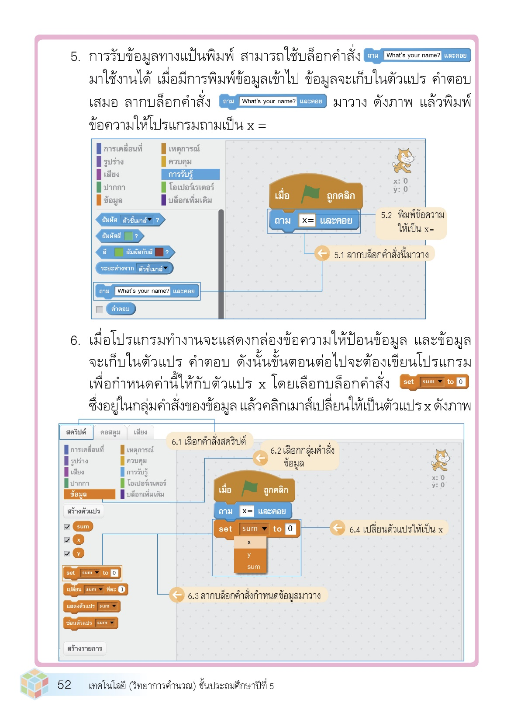
วิธีปฏิบัติ (ต่อ)
ทำซ้ำ โดยประกาศตัวแปรชื่อ y และ sum จากนั้นโปรแกรม
จะแสดงรายชื่อตัวแปรทั้งหมด และมีค่าเริ่มต้นเป็น 0 พร้อมทั้งแสดงค่าของตัวแปรไว้มุมบนซ้ายของโปรแกรม ดังภาพ
การรับข้อมูลทางแป้นพิมพ์ สามารถใช้บล็อกคำสั่ง
มาใช้งานได้ เมื่อมีการพิมพ์ข้อมูล
เข้าไป ข้อมูลจะเก็บในตัวแปร คำตอบเสมอ ลากบล็อกคำสั่ง มาวาง ดังภาพ แล้วพิมพ์ข้อความ
ให้โปรแกรมถามเป็น x =

Slide 33


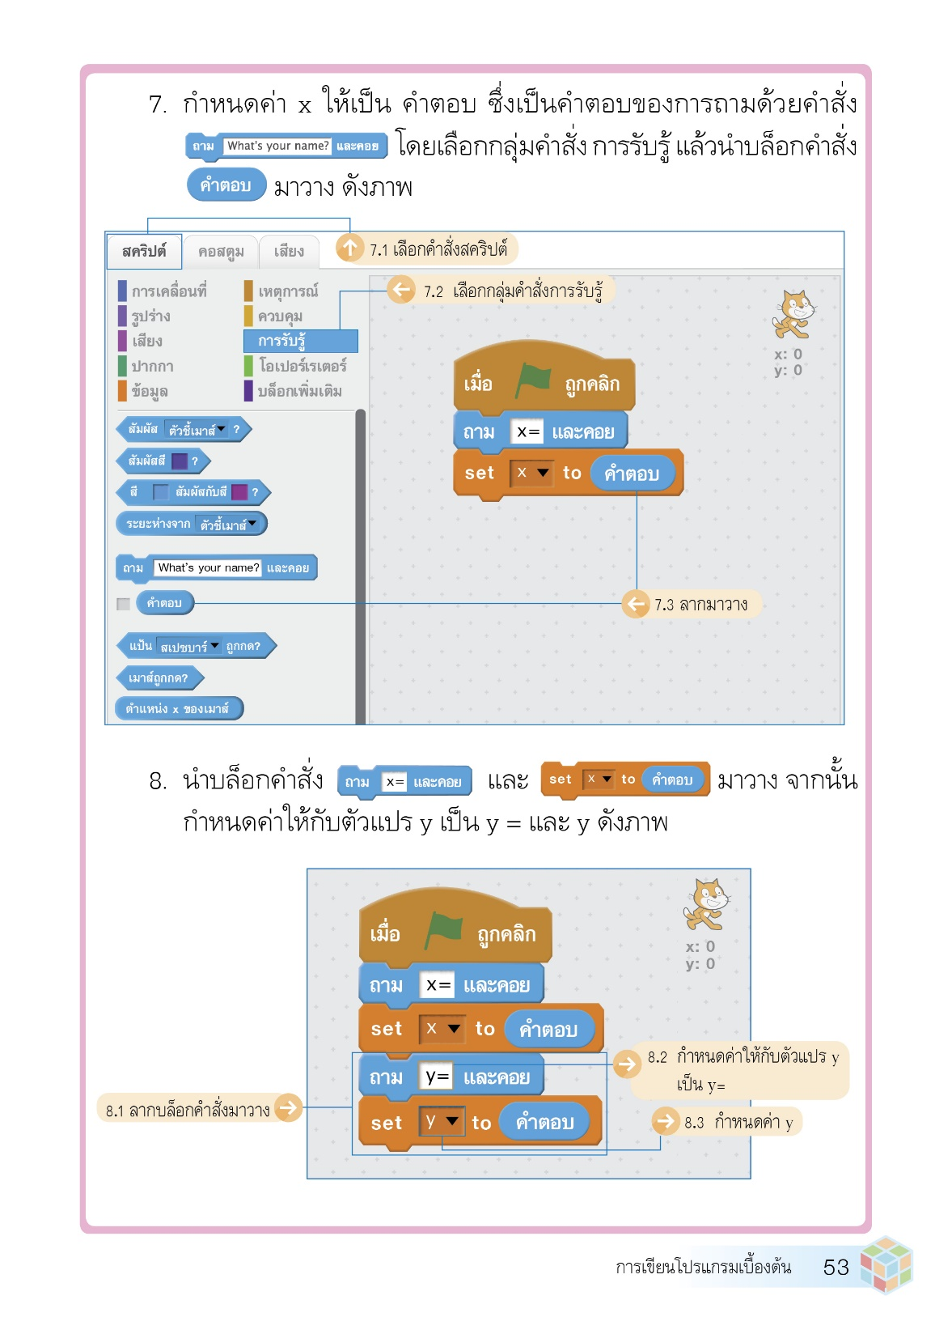
วิธีปฏิบัติ (ต่อ)
เมื่อโปรแกรมทำงานจะแสดงกล่องข้อความให้ป้อนข้อมูล และข้อมูลจะเก็บในตัวแปร คำตอบ ดังนั้นขั้นตอนต่อไปจะต้องเขียนโปรแกรมเพื่อกำหนดค่านี้ให้กับตัวแปร x โดยเลือกบล็อกคำสั่ง ซึ่งอยู่ในกลุ่มคำสั่งของข้อมูล แล้วคลิกเมาส์เปลี่ยนให้เป็นตัวแปร x ดังภาพ
กำหนดค่า x ให้เป็น คำตอบ ซึ่งเป็นคำตอบของการถาม
ด้วยคำสั่ง โดยเลือกกลุ่มคำสั่ง การรับรู้
แล้วนำบล็อกคำสั่ง มาวาง ดังภาพ

Slide 34



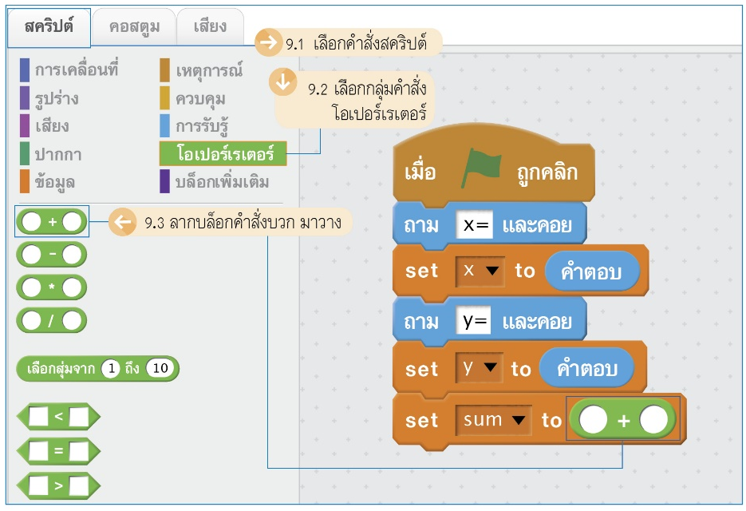
วิธีปฏิบัติ (ต่อ)
นำบล็อกคำสั่ง และ มาวาง จากนั้น
กำหนดค่าให้กับตัวแปร y เป็น y = และ y ดังภาพ
กำหนดค่าให้กับตัวแปร sum โดยนำข้อมูลของตัวแปร x
กับตัวแปร y มาบวกกัน จากนั้นเลือกคำสั่งตัวดำเนินการ
ในกลุ่มโอเปอร์เรเตอร์ แล้วเลือกบล็อกคำสั่ง
มาวาง ดังภาพ

Slide 35


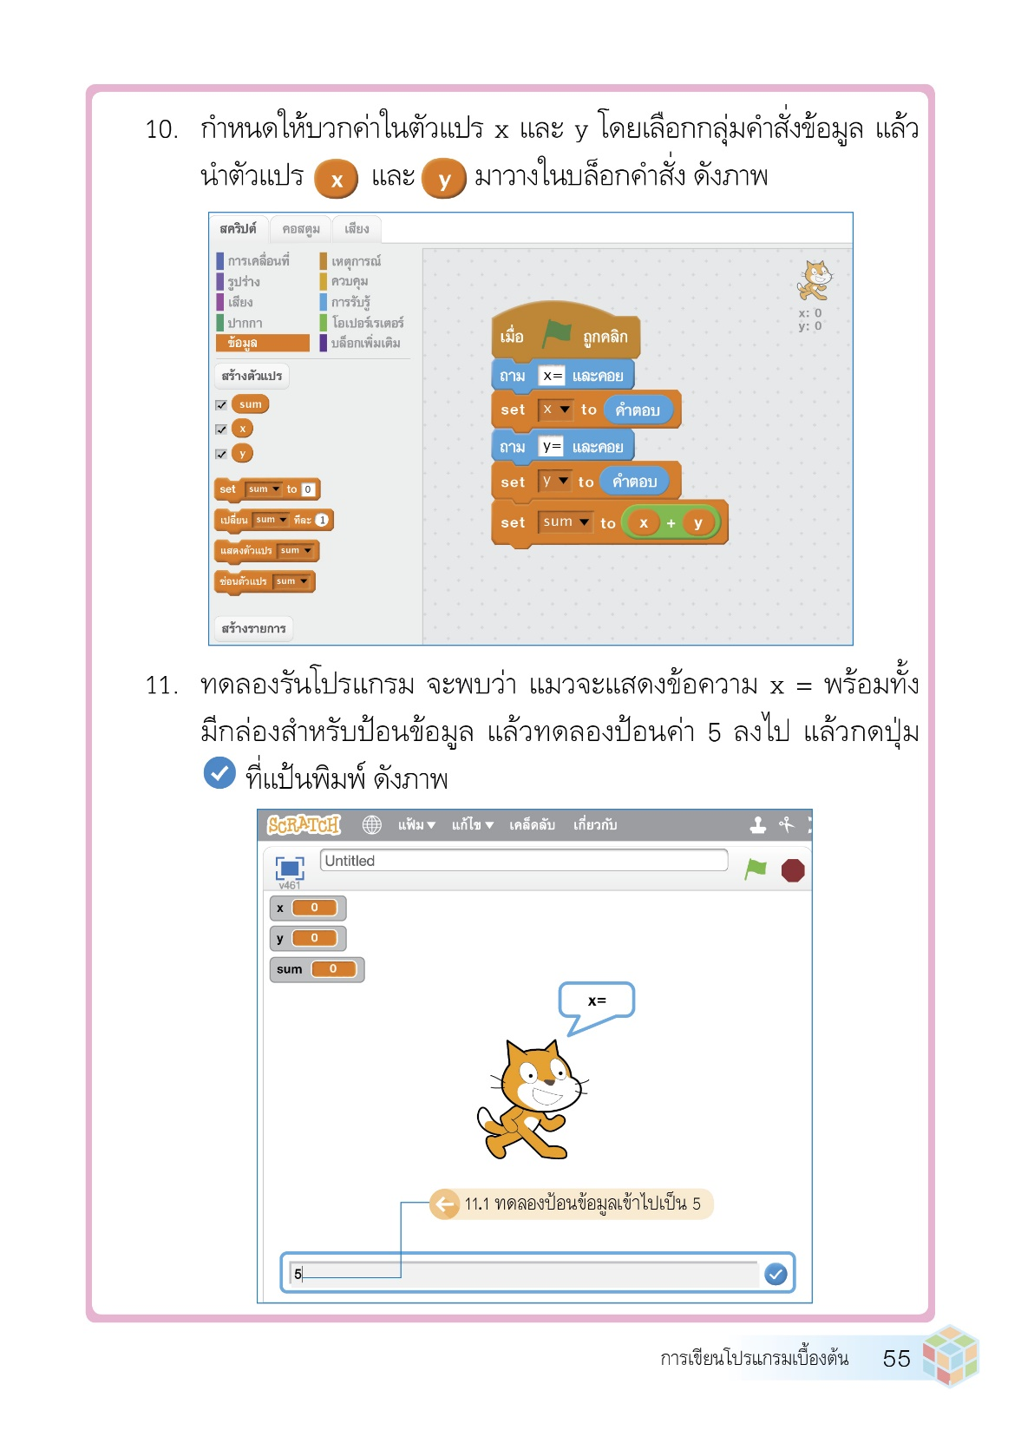

วิธีปฏิบัติ (ต่อ)
กำหนดให้บวกค่าในตัวแปร x และ y โดยเลือกกลุ่มคำสั่งข้อมูล
แล้วนำตัวแปร และ มาวางในบล็อกคำสั่ง ดังภาพ
ทดลองรันโปรแกรม จะพบว่า แมวจะแสดงข้อความ
x = พร้อมทั้งมีกล่องสำหรับป้อนข้อมูล แล้วทดลอง
ป้อนค่า 5 ลงไป แล้วกดปุ่ม ที่แป้นพิมพ์ ดังภาพ

Slide 36
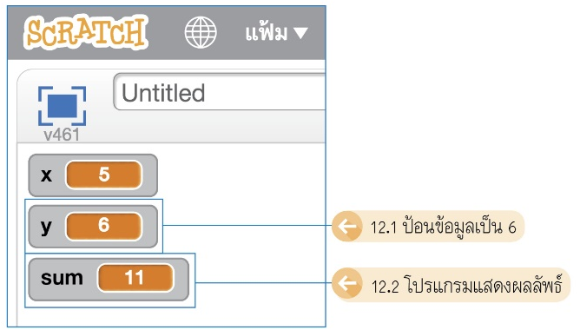
วิธีปฏิบัติ (ต่อ)
ป้อนค่า y เป็น 6 เมื่อโปรแกรมทำงานจะนำ 5 และ 6 มาบวกกัน แล้วเก็บผลลัพธ์ไว้ใน sum
โดยโปรแกรมจะแสดงข้อมูลออกมา ดังภาพ
จากกิจกรรมที่ผ่านมาจะพบว่าเราสามารถเขียนโปรแกรมให้ประมวลผลทางคณิตศาสตร์
ได้โดยง่าย นอกจากนี้เรายังนำไปประยุกต์กับ
การเขียนโปรแกรมคำนวณด้านต่าง ๆ ได้อีกด้วย

Slide 37
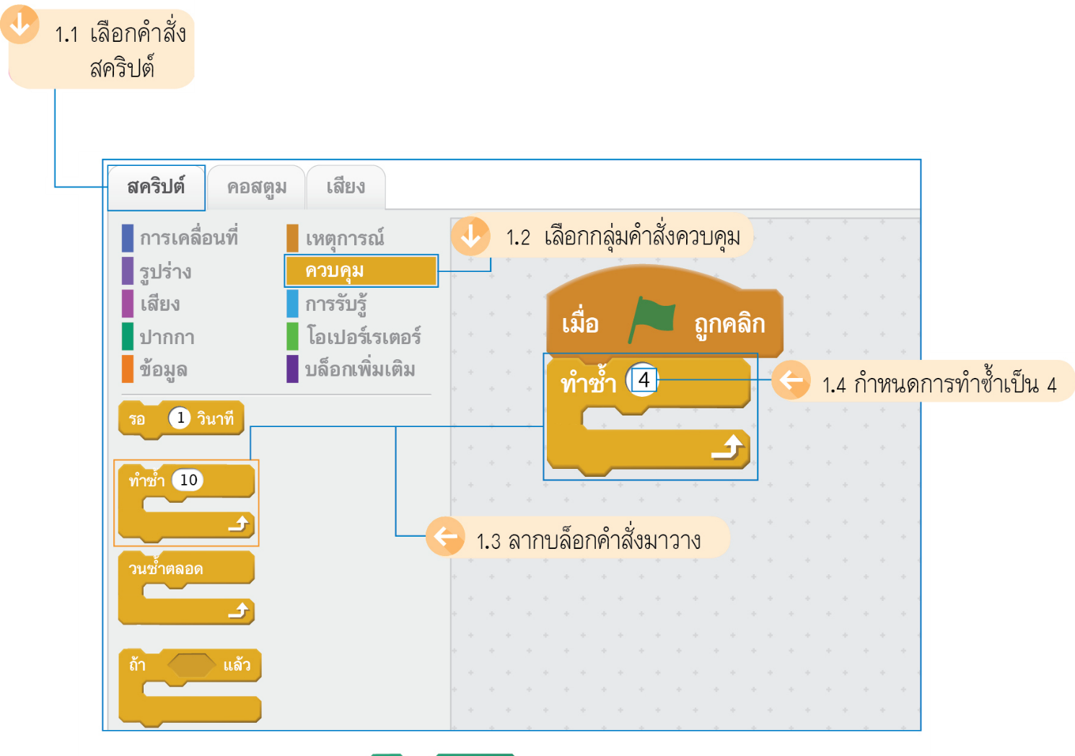
0
2.6
กิจกรรมที่ รูปเรขาคณิต
วัตถุประสงค์ เขียนโปรแกรมสร้างรูปเรขาคณิตได้
วัสดุอุปกรณ์ คอมพิวเตอร์ 1 เครื่อง
วิธีปฏิบัติ
โปรแกรม Scratch สามารถวาดภาพได้โดยการให้โปรแกรมวางปากกา ดังนั้นเราสามารถให้โปรแกรมวาดรูปร่างต่าง ๆ ตามที่เรากำหนดได้ เช่น ถ้าหากต้องการให้วาดรูปสี่เหลี่ยมจัตุรัส อาจให้โปรแกรมเคลื่อนที่ปากกาไปเป็นระยะทาง
เท่ากับขนาดของรูปสี่เหลี่ยม จากนั้นเลี้ยวเป็นมุม 90 องศา แล้วทำซ้ำ 4 ครั้ง ดังนี้
นำคำสั่งทำซ้ำมาวาง แล้วกำหนดให้ทำซ้ำ 4 ครั้ง

Slide 38

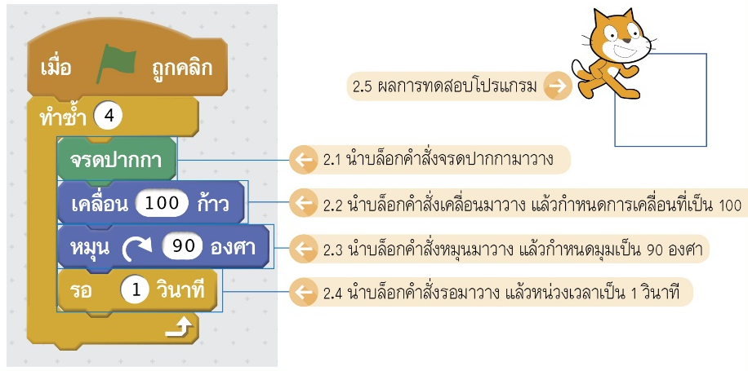
วิธีปฏิบัติ (ต่อ)
นำบล็อกคำสั่ง มาวางในลูป แล้วตามด้วยการเคลื่อนที่เป็นระยะ 100 จากนั้นเลี้ยวเป็นมุม 90 องศา แล้วหน่วงเวลา
1 วินาที ดังภาพ และทดลองให้โปรแกรมทำงาน
ถ้าเรามีความรู้ด้านการเขียนโปรแกรม
เราสามารถนำไปประยุกต์กับการแก้ปัญหาต่าง ๆ
ได้มากมาย โดยการเขียนโปรแกรมเพื่อแก้ปัญหาสำหรับการเขียนโปรแกรมที่มีเงื่อนไข ผู้ออกแบบโปรแกรมจะต้องเขียนอัลกอริทึมที่มีการตรวจสอบเงื่อนไขที่ครอบคลุมทุกกรณีเพื่อให้ได้ผลลัพธ์
ที่ถูกต้องตามต้องการ
ถ้านักเรียนต้องการให้ตัวละครลากเส้นเป็นสามเหลี่ยม
นักเรียนจะออกแบบอัลกอริทึมสำหรับเขียนโปรแกรมอย่างไร
คำถามสำคัญ

Slide 39
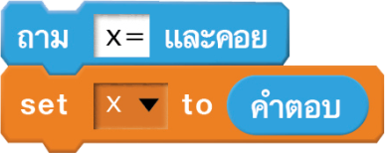

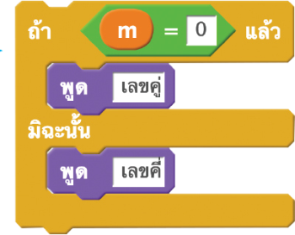
การเขียนโปรแกรมตรวจสอบเลขคู่และเลขคี่
ถ้าต้องการเขียนโปรแกรมเพื่อตรวจสอบค่าตัวเลขที่รับเข้าทางแป้นพิมพ์ว่า ตัวเลขนั้นเป็นเลขคู่
หรือเลขคี่ โปรแกรมลักษณะนี้สามารถใช้ Scratch เขียนได้เช่นกัน หากพิจารณาเงื่อนไขข้อแตกต่าง
ของเลขคู่และเลขคี่แล้ว จะพบว่าเลขคู่เมื่อนำมาหารด้วย 2 แล้วจะหารได้ลงตัว หรือหารแล้วมีเศษ
จากการหารเป็นศูนย์นั่นเอง โดยเราสามารถเขียนอัลกอริทึมเทียบกับคำสั่งของ Scratch ได้ดังนี้
เริ่มต้น
รับค่า x
ให้ m เท่ากับเศษจากการหาร x ด้วย 2
จริง
m = 0
ไม่จริง
เลขคู่
เลขคี่
จบ

Slide 40
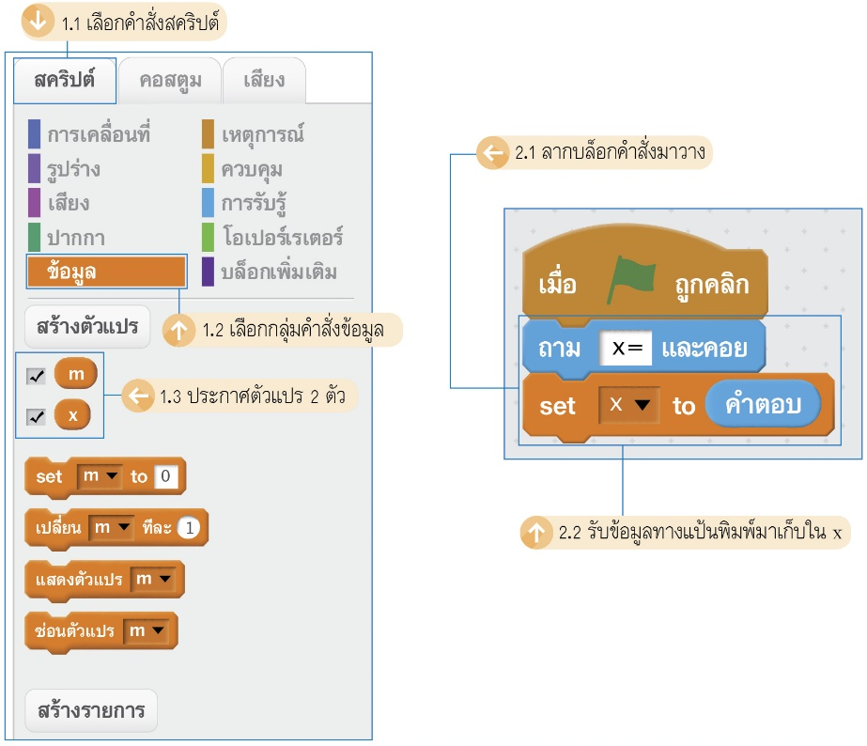
0
2.7
กิจกรรมที่ โปรแกรมตรวจสอบเลขคู่และเลขคี่
วัตถุประสงค์ เขียนโปรแกรมตรวจสอบเลขคู่และเลขคี่ได้
วัสดุอุปกรณ์ คอมพิวเตอร์ 1 เครื่อง
วิธีปฏิบัติ
เปิดโปรแกรม Scratch พร้อมประกาศตัวแปรขึ้นมา 2 ตัว โดยตัวแปร x ใช้เก็บตัวเลขที่รับเข้าไป ตัวแปร m เก็บเศษ
ที่ได้จากการหารด้วย 2
เขียนโปรแกรมรับค่ามาเก็บในตัวแปร x โดยลากบล็อก
คำสั่งมาวาง ดังภาพ

Slide 41

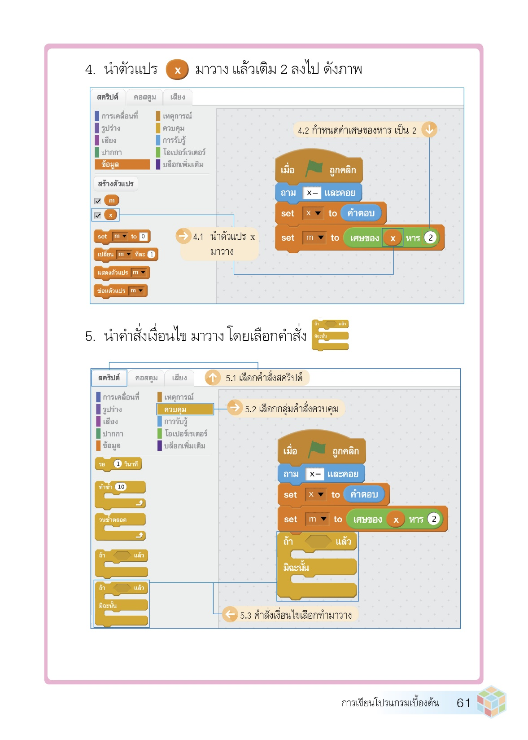
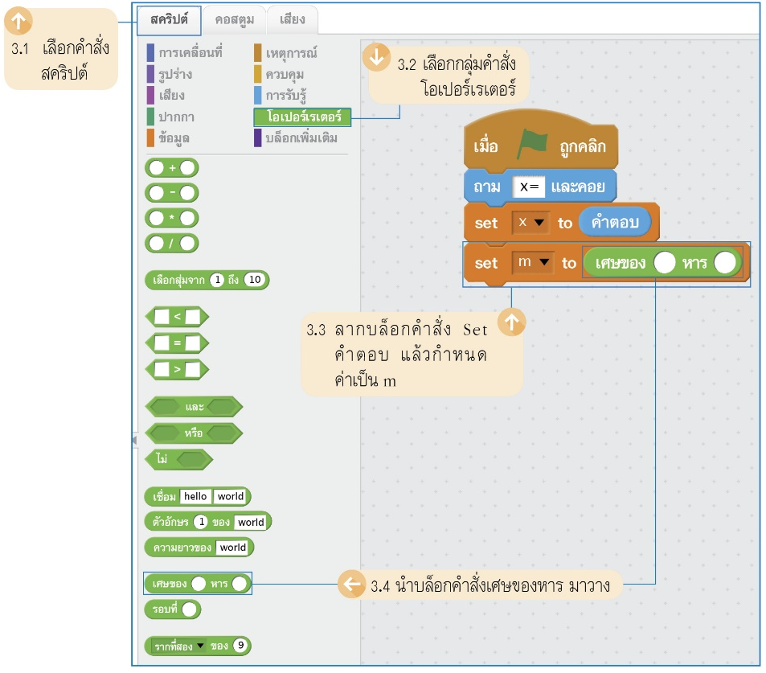
วิธีปฏิบัติ (ต่อ)
กำหนดให้ m เก็บเศษที่ได้จากการหาร x ด้วย 2 โดยการหาเศษ
ที่ได้จากการหารจะใช้บล็อกคำสั่ง ซึ่งอยู่ในกลุ่ม
คำสั่งโอเปอร์เรเตอร์ ดังภาพ
นำตัวแปร มาวาง แล้วเติม 2 ลงไป ดังภาพ

Slide 42
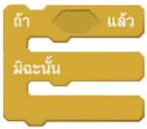

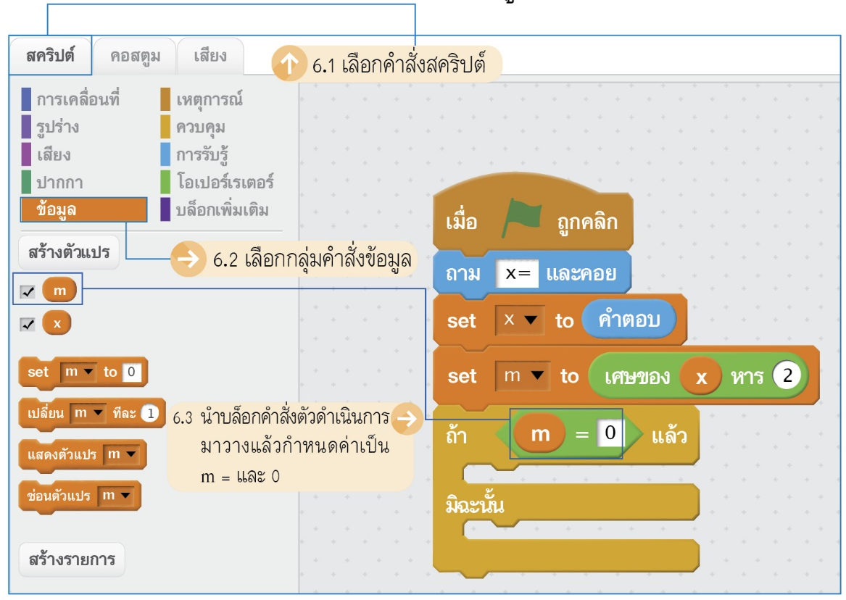
วิธีปฏิบัติ (ต่อ)
นำตัวดำเนินการเท่ากับ มาวาง แล้วนำตัวแปร
กับเลข 0 มาใส่เพื่อตรวจสอบว่าเศษจากการหาร
เป็นศูนย์หรือไม่ ดังภาพ
นำคำสั่งเงื่อนไข มาวาง โดยเลือกคำสั่ง

Slide 43

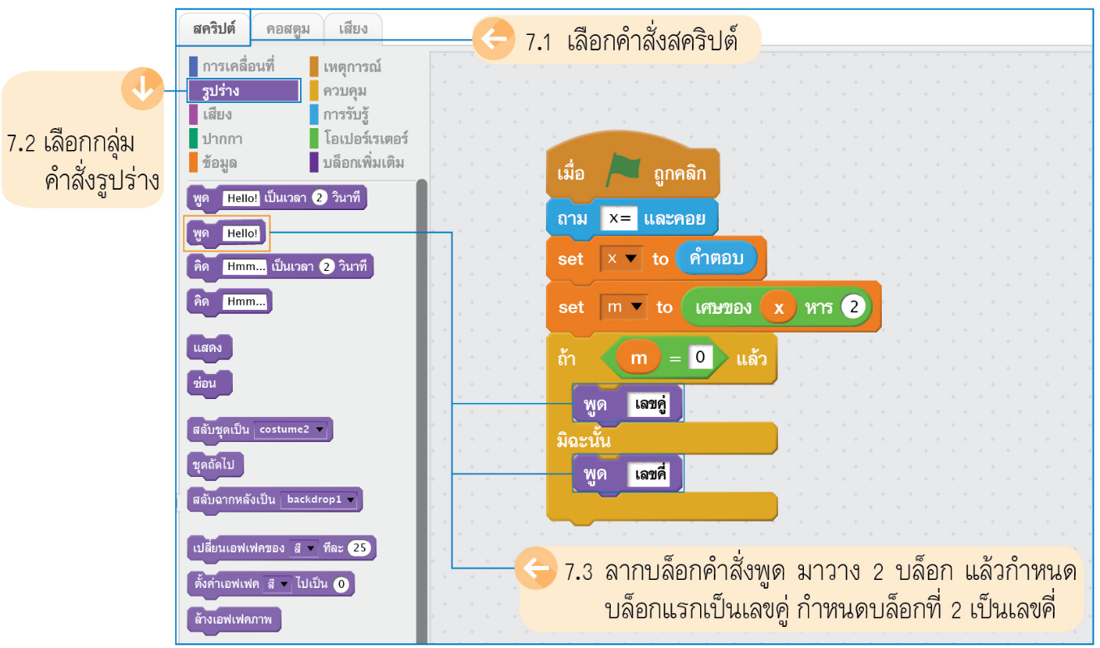
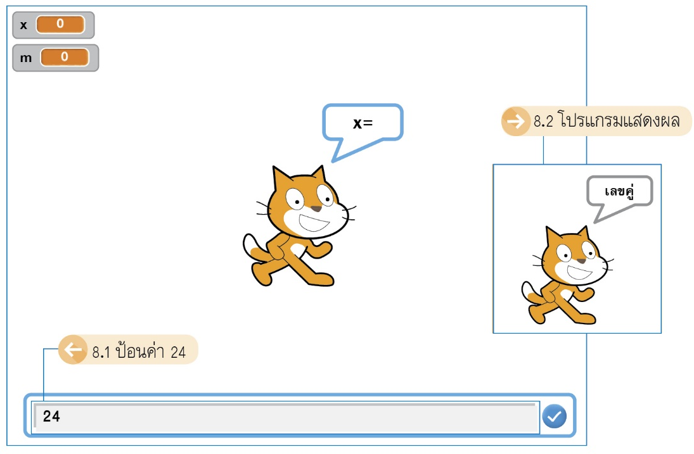
วิธีปฏิบัติ (ต่อ)
ถ้าเงื่อนไขเป็นจริง ให้ตอบว่าเป็นเลขคู่ ถ้าเงื่อนไขเป็นเท็จ
ให้ตอบว่าเป็นเลขคี่ โดยนำบล็อกคำสั่ง มาวาง
แล้วเปลี่ยนข้อความเป็นเลขคู่ และเลขคี่ ดังภาพ
ทดลองรันโปรแกรมแล้วป้อนค่าตัวเลขที่ต้องการ
ตรวจสอบเข้าไป โปรแกรมจะแสดงผลข้อมูลออกมา
ดังภาพ

Slide 44

การเขียนโปรแกรมคำนวณความสมส่วนของร่างกาย
วิธีการคำนวณน้ำหนักที่เหมาะสมมีอยู่หลายวิธี แต่วิธีการหนึ่งที่คำนวณได้ง่าย ๆ จะคำนวณได้จาก
22.9 คูณกับความสูงเป็นเมตรยกกำลังสอง
น้ำหนักที่เหมาะสม = 22.9 x (ความสูงเป็นเมตร)²
ถ้าน้ำหนักของเรามากกว่าค่าที่เหมาะสมแสดงว่าเราเริ่มอ้วน ถ้ามากกว่ามากแสดงว่าอ้วนมาก
ถ้าน้อยกว่าแสดงว่าผอม และถ้าน้อยกว่ามากแสดงว่าผอมมากนั่นเอง
นักเรียนคำนวณหาค่าความสมส่วนของร่างกายเราอย่างไร
คำถามสำคัญ

Slide 45
0
2.8
กิจกรรมที่ น้ำหนักที่เหมาะสม
วัตถุประสงค์ เขียนโปรแกรมคำนวณความสมส่วนของร่างกายได้
วัสดุอุปกรณ์ คอมพิวเตอร์ 1 เครื่อง
วิธีปฏิบัติ
กิจกรรมนี้จะเขียนโปรแกรมให้ป้อนค่าความสูงในหน่วยของเซนติเมตรแล้วให้คอมพิวเตอร์แจ้งน้ำหนักที่เหมาะสมออกมา
โดยเราสามารถออกแบบโปรแกรมได้ ดังนี้
เริ่มต้น
รับค่าความสูงเป็นเซนติเมตรมาเก็บใน H
น้ำหนักที่เหมาะสมเท่ากับ 22.9 x (H/100) x (H/100)
แสดงน้ำหนักที่เหมาะสม
จบ

Slide 46
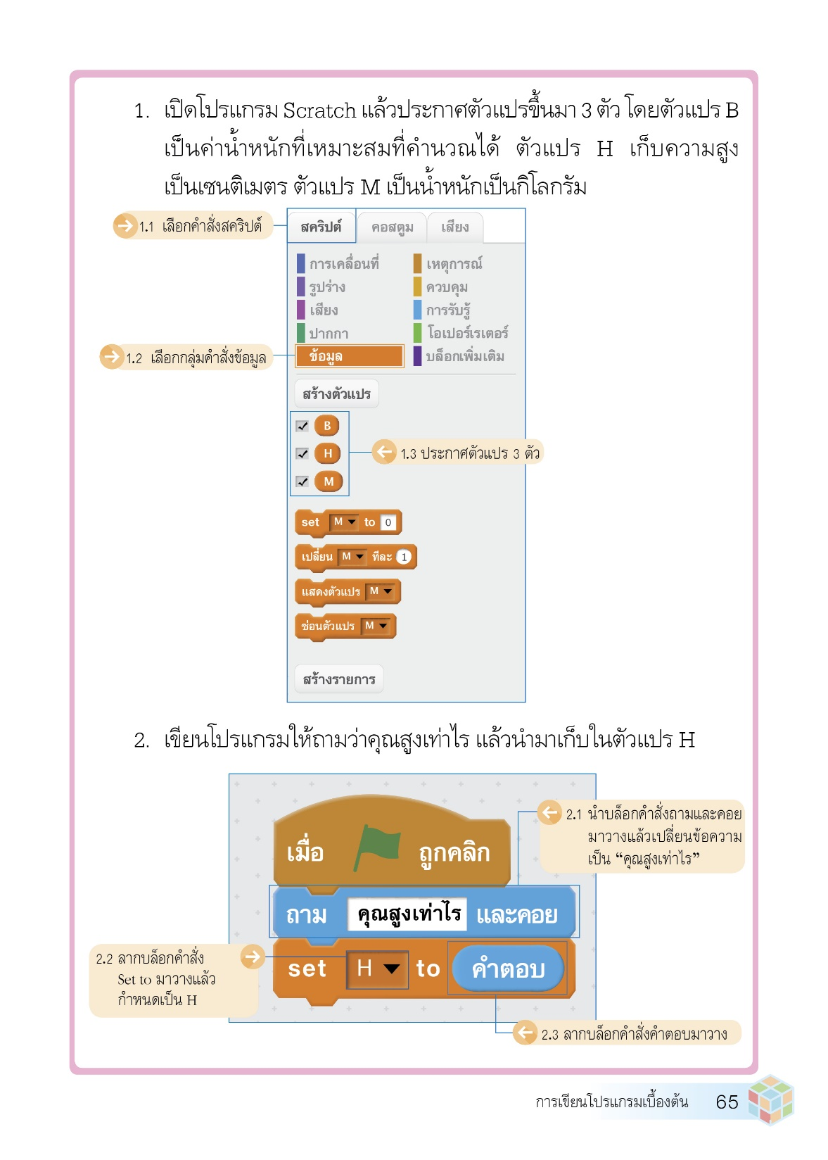
วิธีปฏิบัติ (ต่อ)
เปิดโปรแกรม Scratch แล้วประกาศตัวแปรขึ้นมา 3 ตัว
โดยตัวแปร B เป็นค่าน้ำหนักที่เหมาะสมที่คำนวณได้
ตัวแปร H เก็บความสูงเป็นเซนติเมตร ตัวแปร M
เป็นน้ำหนักเป็นกิโลกรัม
เขียนโปรแกรมให้ถามว่าคุณสูงเท่าไร
แล้วนำมาเก็บในตัวแปร H

Slide 47
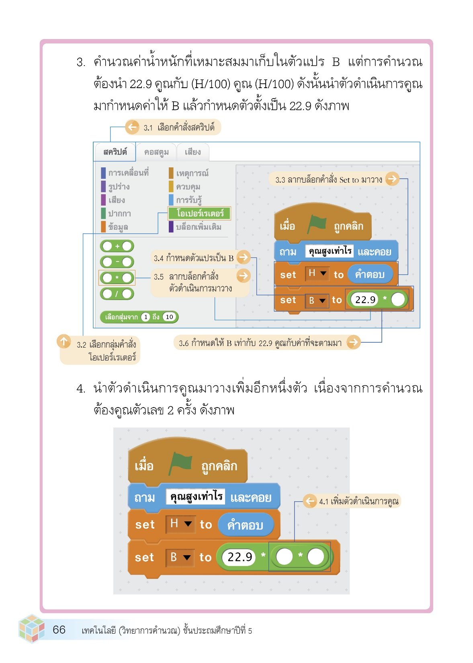
วิธีปฏิบัติ (ต่อ)
คำนวณค่าน้ำหนักที่เหมาะสมมาเก็บในตัวแปร B
แต่การคำนวณต้องนำ 22.9 คูณกับ (H/100) คูณ (H/100)
ดังนั้นนำตัวดำเนินการคูณมากำหนดค่าให้ B แล้วกำหนด
ตัวตั้งเป็น 22.9 ดังภาพ
นำตัวดำเนินการคูณมาวางเพิ่มอีกหนึ่งตัว
เนื่องจากการคำนวณต้องคูณตัวเลข 2 ครั้ง ดังภาพ

Slide 48
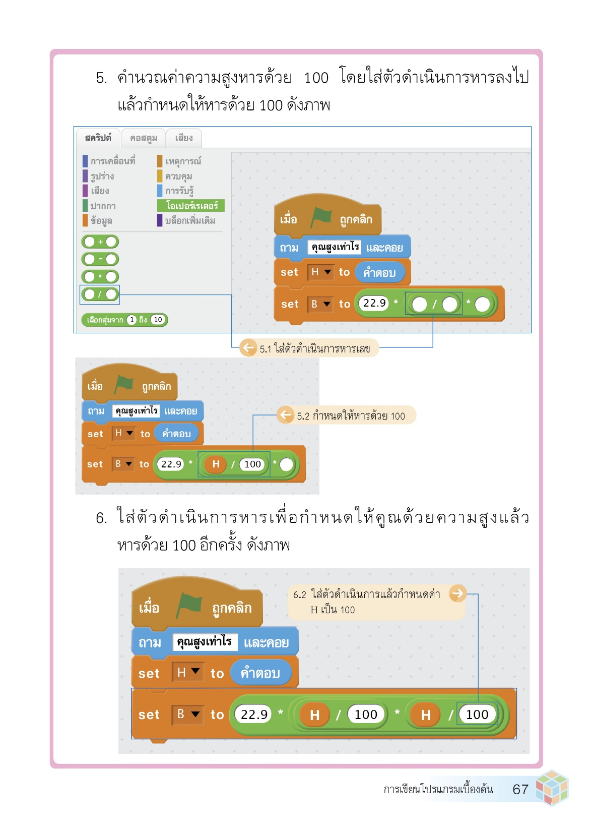
วิธีปฏิบัติ (ต่อ)
คำนวณค่าความสูงหารด้วย 100 โดยใส่ตัวดำเนินการหารลงไปแล้วกำหนดให้หารด้วย 100 ดังภาพ
ใส่ตัวดำเนินการหารเพื่อกำหนดให้คูณด้วยความสูง
แล้วหารด้วย 100 อีกครั้ง ดังภาพ

Slide 49

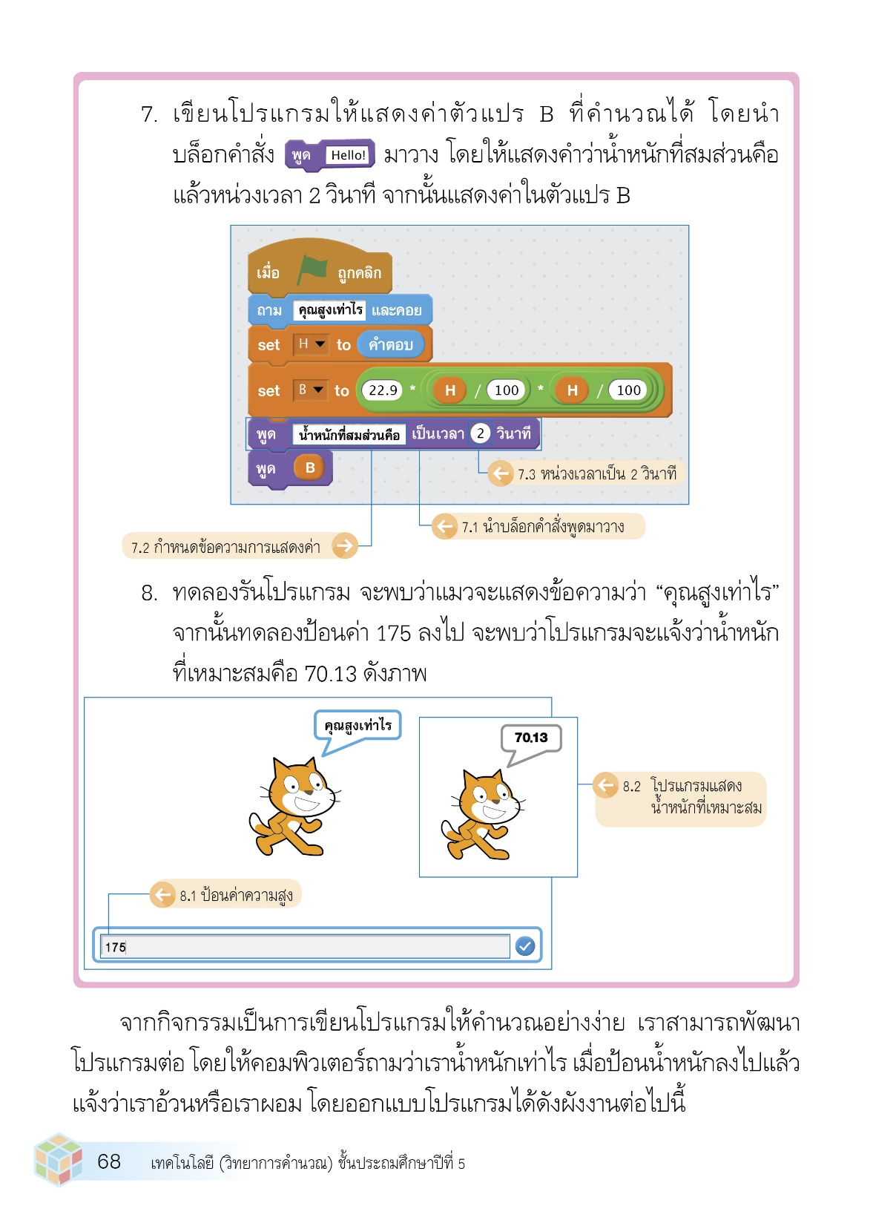
วิธีปฏิบัติ (ต่อ)
เขียนโปรแกรมให้แสดงค่าตัวแปร B ที่คำนวณได้ โดยนำบล็อก
คำสั่ง มาวาง โดยให้แสดงคำว่าน้ำหนักที่สมส่วนคือ
แล้วหน่วงเวลา 2 วินาที จากนั้นแสดงค่าในตัวแปร B
ทดลองรันโปรแกรม จะพบว่าแมวจะแสดงข้อความว่า
“คุณสูงเท่าไร” จากนั้นทดลองป้อนค่า 175 ลงไป
จะพบว่าโปรแกรมจะแจ้งว่าน้ำหนักที่เหมาะสมคือ 70.13 ดังภาพ

Slide 50
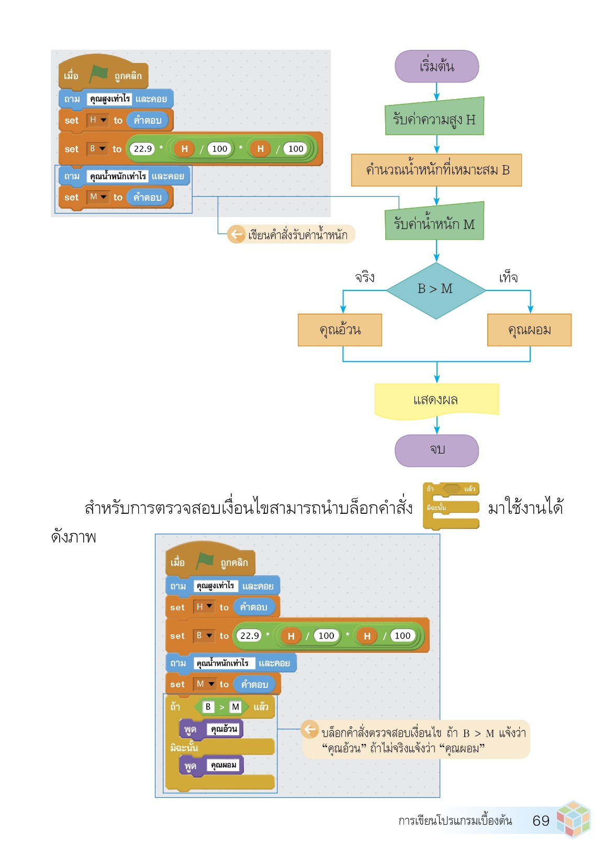
จากกิจกรรมเป็นการเขียนโปรแกรมให้คํานวณอย่างง่าย เราสามารถพัฒนาโปรแกรมต่อ
โดยให้คอมพิวเตอร์ถามว่าเราน้ำหนักเท่าไร เมื่อป้อนน้ำหนักลงไปแล้ว แจ้งว่าเราอ้วนหรือเราผอม
โดยออกแบบโปรแกรมได้ดังผังงานต่อไปนี้

Slide 51


สำหรับการตรวจสอบเงื่อนไขสามารถนำ
บล็อกคำสั่ง มาใช้งานได้ ดังภาพ
เมื่อทดลองรันโปรแกรมแล้วป้อนความสูงเป็น 175
ป้อนน้ำหนักเป็น 64 โปรแกรมจะแจ้งว่า “คุณผอม”

Slide 52



แบบพัฒนาทักษะในการทำข้อสอบปรนัยเพื่อประเมินผลตัวชี้วัด
หน่วยการเรียนรู้ที่ 2 การเขียนโปรแกรมเบื้องต้น
เครื่องพิมพ์เป็นอุปกรณ์ที่ทำหน้าที่เกี่ยวกับอะไร
  หน่วยรับเข้า
  หน่วยส่งออก
  หน่วยจัดเก็บข้อมูล
  หน่วยประมวลผล
ตอบ 2) เพราะเครื่องพิมพ์
มีหน้าที่พิมพ์ข้อมูลออกมา
บนกระดาษ จึงเป็นการทำงานของหน่วยส่งออก

Slide 53
1 2 3 4 5 6 7 8 9 10
คอมพิวเตอร์จะทำงานตามที่เราต้องการได้ ต้องมีอะไรเป็นตัวสั่งการ
  เสียง
  จอภาพ
  โปรแกรม
  หน่วยประมวลผลกลาง
ตอบ 3) เพราะการที่คอมพิวเตอร์จะทำงานตามที่เราต้องการได้
ต้องมีโปรแกรมเป็นตัวสั่งการ

Slide 54
1 2 3 4 5 6 7 8 9 10
การเขียนอัลกอริทึมให้ผึ้งเดินไปเก็บน้ำหวาน ข้อใดใช้สัญลักษณ์ถูกต้อง
1) 2) 3) 4)
เริ่มต้น
เริ่มต้น
เริ่มต้น
เริ่มต้น
เดิน 2 ก้าว
เดิน 2 ก้าว
เดิน 2 ก้าว
เดิน 2 ก้าว
เก็บน้ำหวาน
เก็บน้ำหวาน
เก็บน้ำหวาน
เก็บน้ำหวาน
จบ
จบ
จบ
จบ
ตอบ 4) เพราะเป็นการใช้สัญลักษณ์อัลกอริทึมที่ถูกต้อง

Slide 55

1 2 3 4 5 6 7 8 9 10
นักเรียนพิจารณาอัลกอริทึมว่าคะแนนสอบข้อใดสอบผ่านทั้งหมด
  49 50 54
  50 38 60
  50 52 61
  49 55 70
เริ่มต้น
ตอบ 3) เพราะเงื่อนไข
ในอัลกอริทึมกำหนดให้คะแนนที่ได้ต้องมากกว่า หรือเท่ากับ 50 จึงจะสอบผ่าน ดังนั้น 50 52 61 จึงผ่านเงื่อนไขสอบผ่าน
รับค่าคะแนน x
จริง
X $≥$ 50
ไม่จริง
สอบผ่าน
สอบไม่ผ่าน
แสดงผลรวม
จบ

Slide 56
1 2 3 4 5 6 7 8 9 10
ถ้าต้องการฝึกเขียนโปรแกรม นักเรียนจะเข้าเว็บไซต์ใด
  www.google.co.th
  www.youtube.com
  www.wikipedia.org
  https://code.org
ตอบ 4) เพราะ https://code.org เป็นเว็บไซต์สำหรับการเขียนโปรแกรมเบื้องต้นจนไปถึงระดับยาก

Slide 57





1 2 3 4 5 6 7 8 9 10
ข้อใดเป็นบล็อกคำสั่งให้ผึ้งเดินไปเก็บน้ำหวาน
ตอบ 2) เพราะจากภาพ
เมื่อนับช่องเพื่อไปเก็บน้ำหวานแล้ว
จะได้ 4 ช่อง ดังนั้นการทำซ้ำ
จึงเป็น 4 ครั้ง
1) 2) 3) 4)

Slide 58
1 2 3 4 5 6 7 8 9 10
ข้อใดเป็นการตรวจสอบข้อผิดพลาดของโปรแกรม
  ตรวจสอบคำสั่งแรกเพียงคำสั่งเดียว
  ตรวจสอบการทำงานคำสั่งสุดท้าย
  ตรวจสอบทีละคำสั่งจากบนลงล่าง
  ตรวจสอบทีละคำสั่งจากล่างขึ้นบน
ตอบ 3) เพราะการตรวจสอบข้อผิดพลาดจากการเขียนโปรแกรมจะตรวจสอบ
จากคำสั่งบนสุดลงมาล่างสุด เพื่อให้แก้ไขได้อย่างเป็นลำดับขั้นตอน

Slide 59




1 2 3 4 5 6 7 8 9 10
ข้อใดเป็นบล็อกคำสั่งที่อยู่ในกลุ่มคำสั่งการเคลื่อนที่
1)
ตอบ 1) เพราะจากบล็อกคำสั่งเป็นการสั่งให้ตัวละครเคลื่อนที่โดยหมุนขวา 15 องศา ดังนั้น
จึงอยู่ในกลุ่มคำสั่งการเคลื่อนที่
2)
3)
4)

Slide 60




1 2 3 4 5 6 7 8 9 10
การเขียนโปรแกรม Scratch เพื่อให้ตัวละครเคลื่อนที่เหมือนจริง
ควรเลือกใช้บล็อกคำสั่งใดต่อไปนี้
1)
2)
ตอบ 3) เพราะการสร้าง
ตัวละครเคลื่อนที่เหมือนจริงต้องมีการทำซ้ำ และต้องมี
การรอเวลา
3)
4)

Slide 61
1 2 3 4 5 6 7 8 9 10
การเขียนโปรแกรมบวกเลข ซึ่งประกาศตัวแปร a b และ sum ขึ้นมา
โดยรับค่าแรกเก็บใน a รับค่าที่สองเก็บใน b แล้วนำ a บวกกับ b
เก็บผลบวกไว้ใน sum โปรแกรมจะแสดงผลที่ตัวแปรใด
แสดงผล a
แสดงผล b
แสดงผล sum
แสดงผล x และ y
ตอบ 3) เพราะ sum
เก็บค่าผลบวกของ a
และ b ไว้ ดังนั้นการแสดงผล
ต้องแสดงที่ตัวแปร sum

